Slide 1
EUROPA.-LA VUELTA AL MUNDO EN 885 JARDINES.-DINAMARCA.-AAX
Selección de textos y fotografías por
JOSE ELIAS BONELLS

Slide 2
Gavno Castle Gardens
Gavnø es una pequeña isla danésa frente a la costa oeste de México en el municipio de Næstved
Se encuentra a unos 6 km al sur-oeste de Næstved , tiene una superficie de 5,6 km 2, y, desde el 1 de enero de 2010, tiene una población de 57.
Gavnø ahora se asocia principalmente con Gavnø castillo , un edificio rococó impresionante con un bonito parque.
La primera mención histórica de Gavnø está en rey Valdemar 's libro censo de 1231 donde se menciona una "casa de Gavnø”

Slide 3
La casa era al parecer un castillo construido para defender las costas occidentales de Dinamarca.
En el siglo XV, la reina Margarita I abrió Priorato St Agnes allí, la restauración de las monjas de familias aristocráticas.
La capilla aún se pueden ver en el ala sur del castillo, aunque desde entonces se ha extendido.
En 1737, el conde Otto Thott adquirió Gavnø.
El ha renovado y ampliado considerablemente el castillo, la creación de la actual de tres alas, amarillo-facaded edificio en el estilo rococó , donde fue capaz de acoger sus grandes colecciones de pinturas, manuscritos y libros.

Slide 4
A su muerte, su colección de la biblioteca contiene más de 120.000 volúmenes, superior a la de la Biblioteca Nacional de Dinamarca .
El parque que rodea el castillo es famoso por sus árboles raros, jardín de rosas y, sobre todo, su amplia exposición de los bulbos.
Destaca un paseo de tilos en el extremo sur del parque que fueron plantados en 1755.
Los árboles provenían del Kongens Nitov de Copenhague.
Los árboles fueron transportados en carros tirados por caballos para poder plantarlos en el jardín

Slide 5
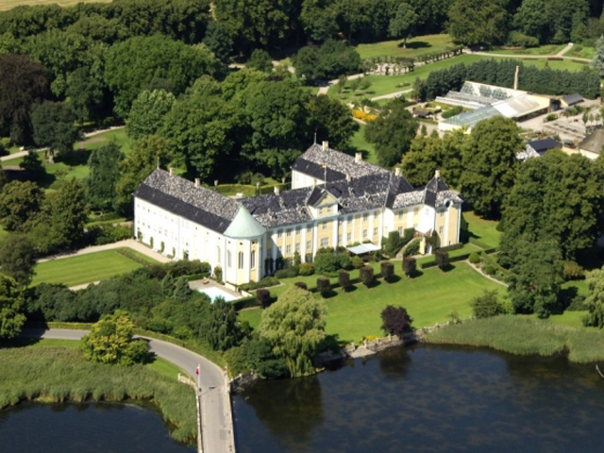
Notes:
Dinamarca.-Gavnoe Park

Slide 6
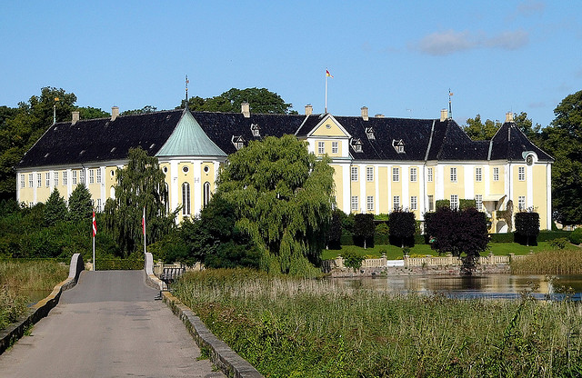
Notes:
Dinamarca.-Gavnoe Park

Slide 7
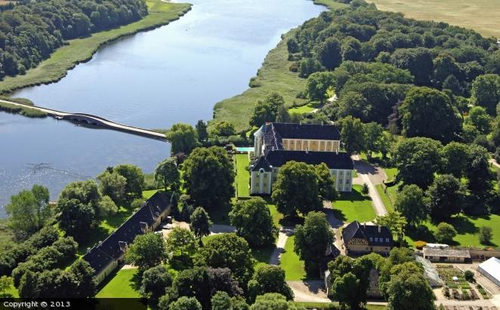
Notes:
Dinamarca.-Gavnoe Park

Slide 8
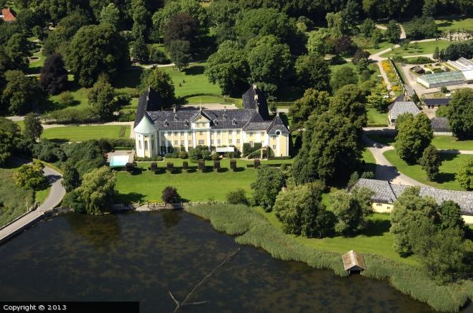

Slide 9
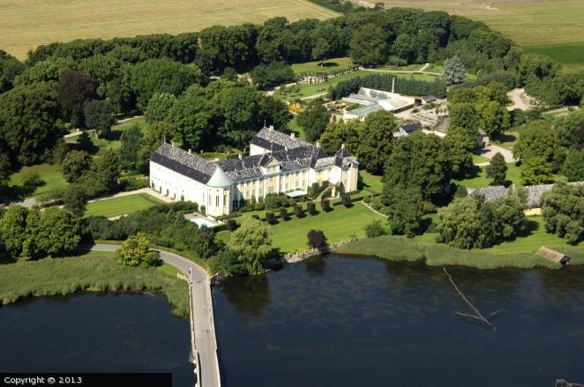

Slide 10
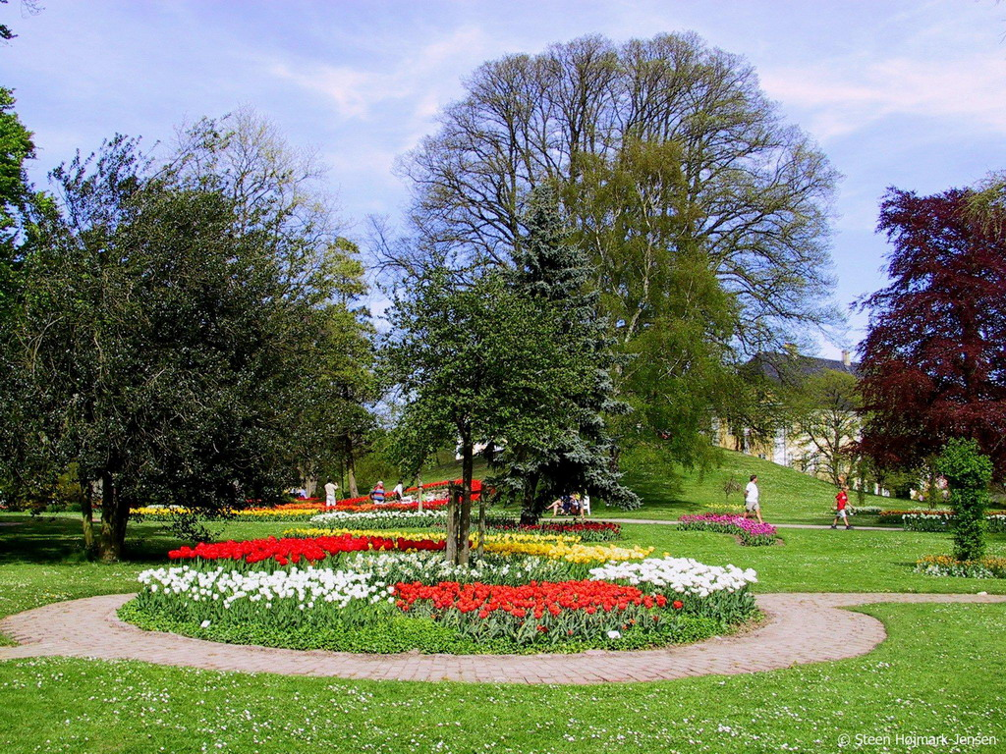
Notes:
.Dinamarca.-Gavnoe Castle

Slide 11
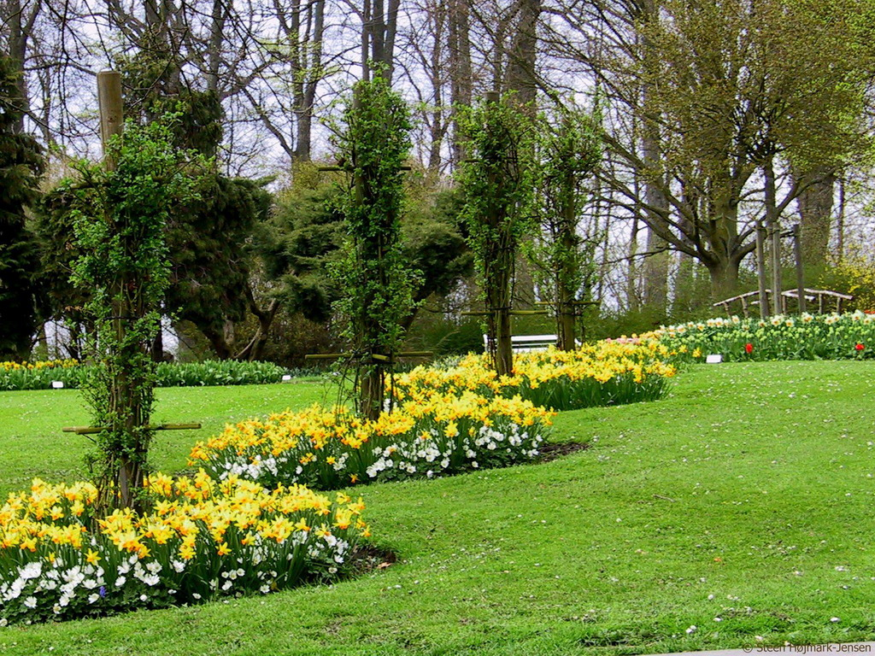
Notes:
Dinamarca.-Gavnoe Park

Slide 12
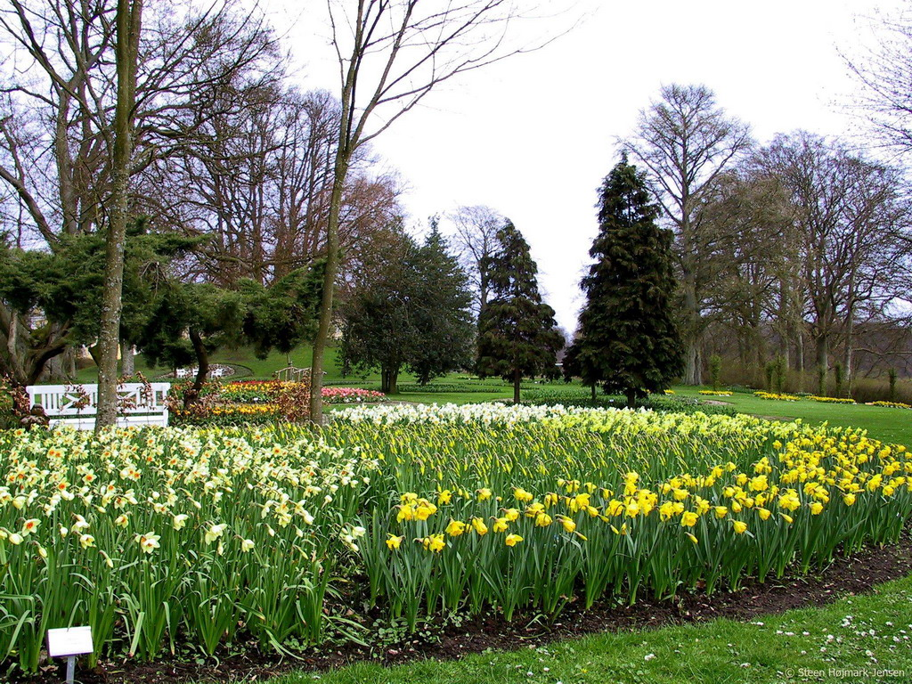
Notes:
Dinamarca.-Gavnoe Park

Slide 13
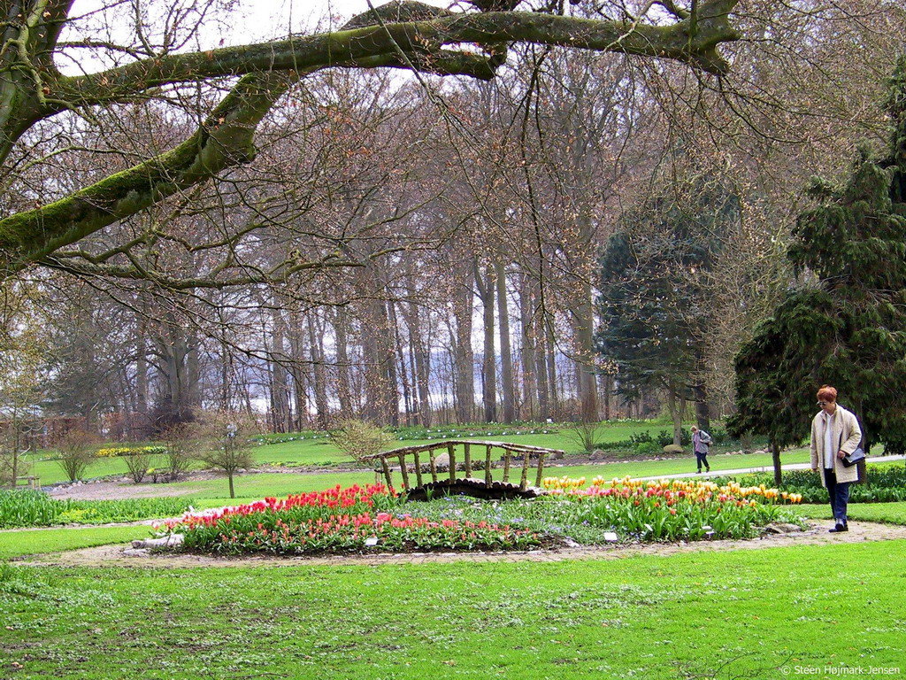
Notes:
Dinamarca.-Gavnoe Park

Slide 14
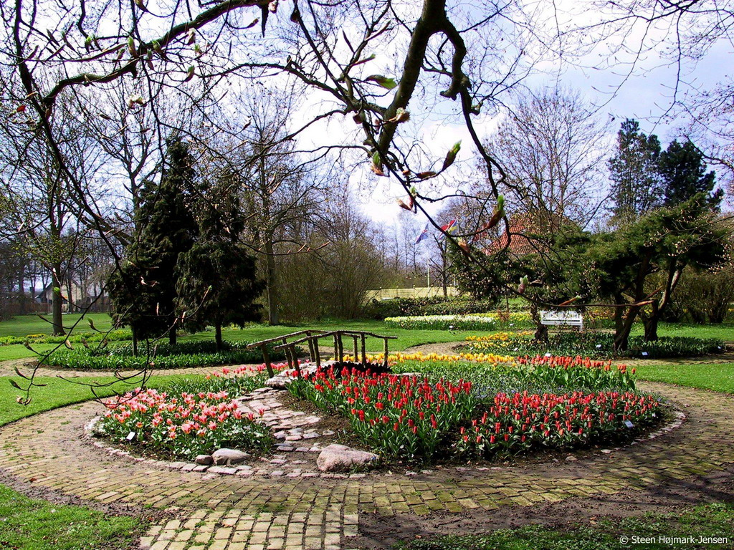
Notes:
Dinamarca.-Gavnoe Park

Slide 15
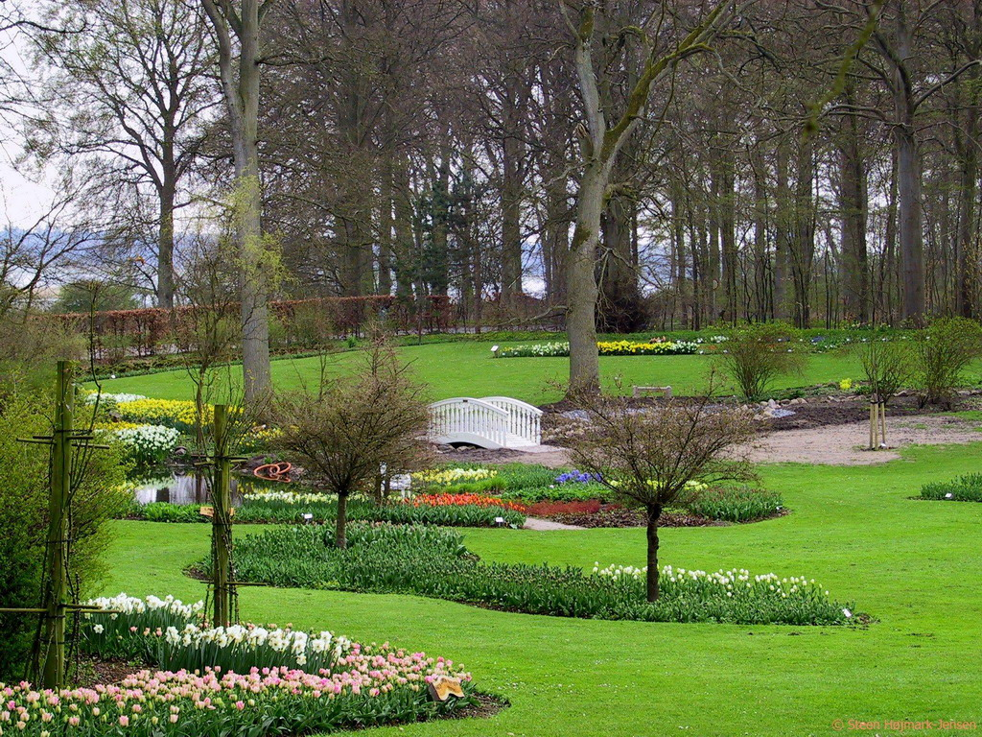
Notes:
Dinamarca.-Gavnoe Park

Slide 16
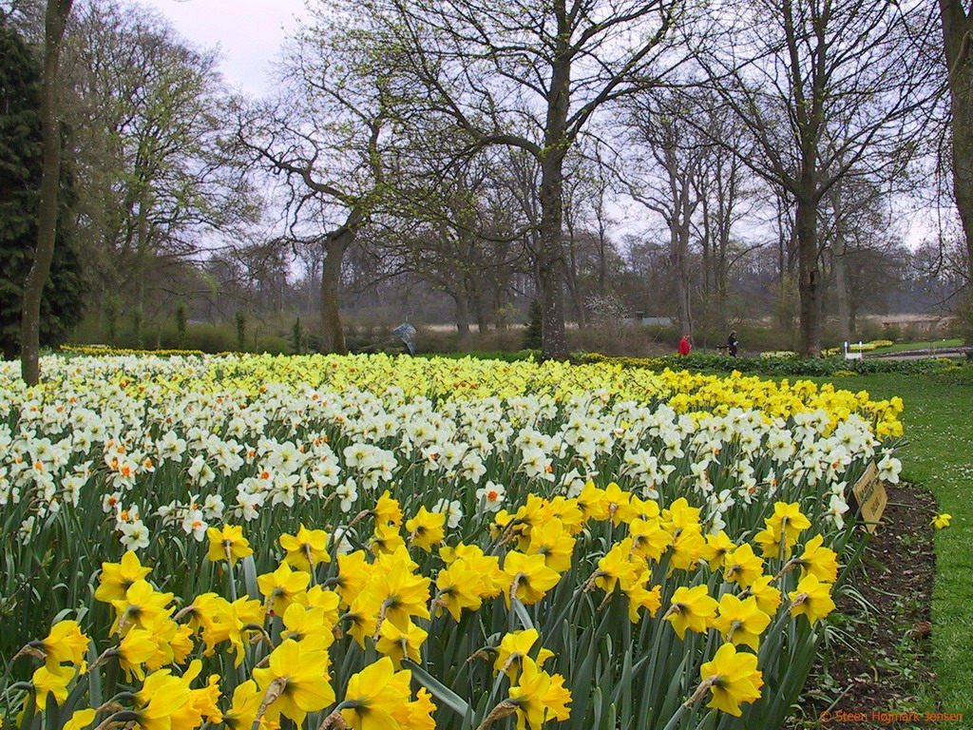
Notes:
Dinamarca.-Gavnoe Park

Slide 17
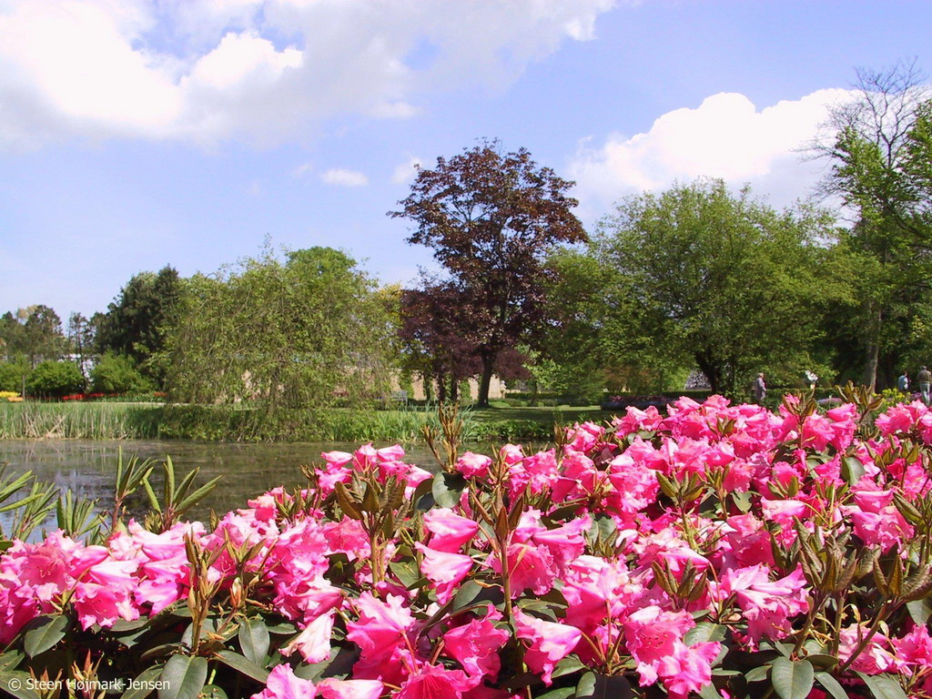
Notes:
Dinamarca.-Gavnoe Park

Slide 18
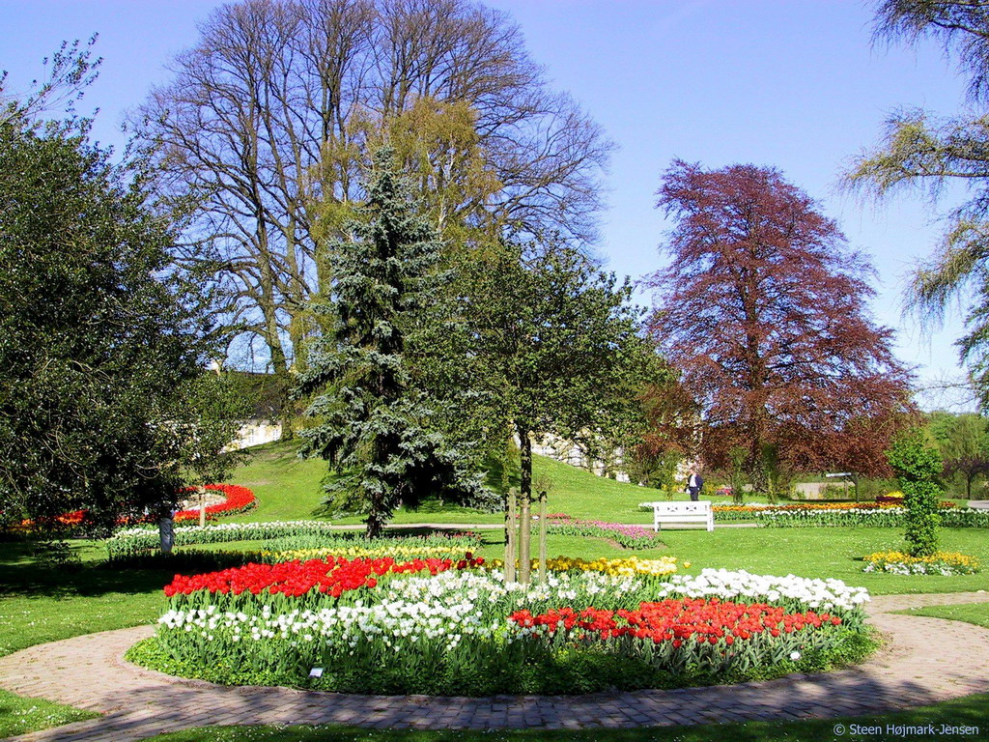
Notes:
Dinamarca.-Gavnoe Park

Slide 19
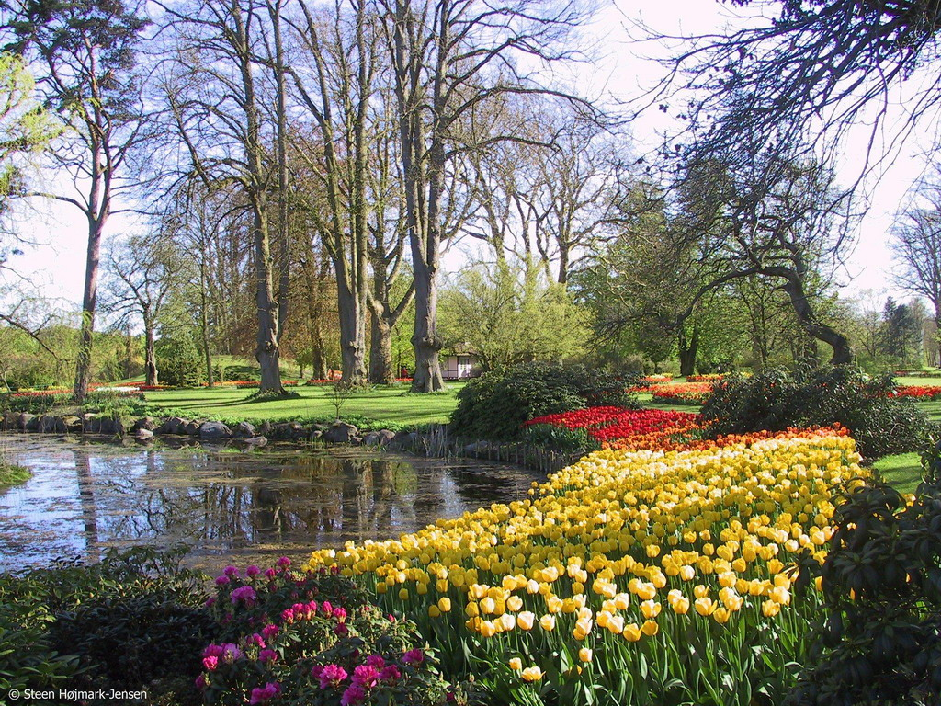
Notes:
Dinamarca.-Gavnoe Park

Slide 20
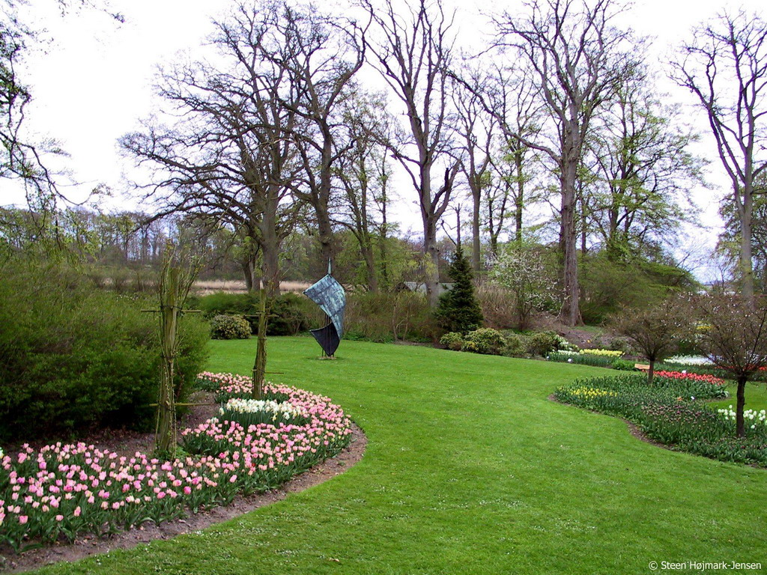
Notes:
Dinamarca.-Gavnoe Park

Slide 21
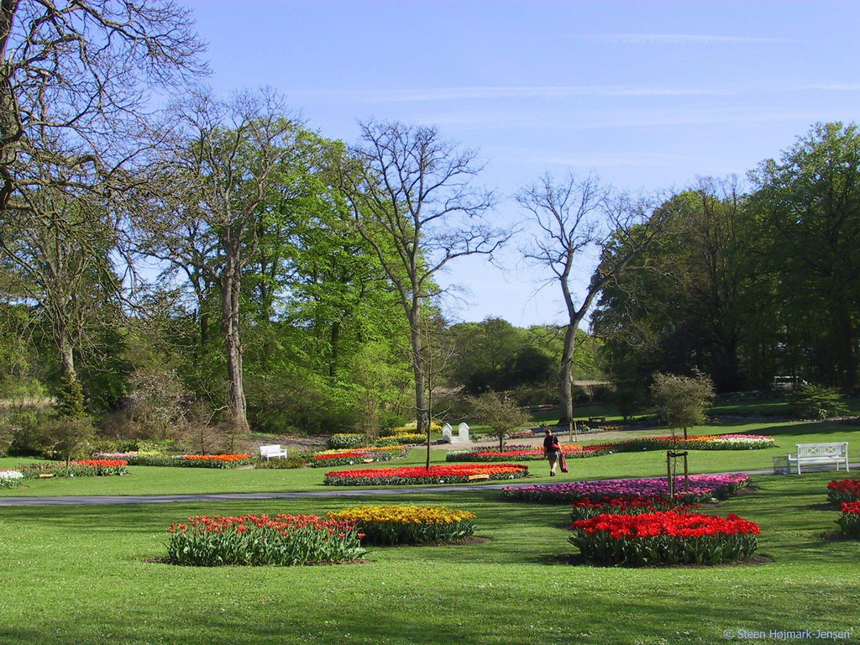
Notes:
Dinamarca.-Gavnoe Park

Slide 22
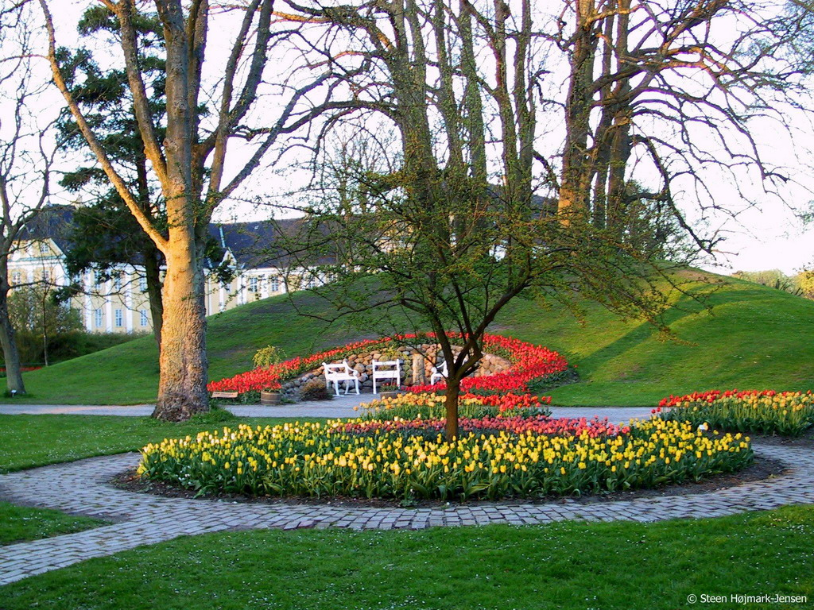
Notes:
Dinamarca.-Gavnoe Park

Slide 23
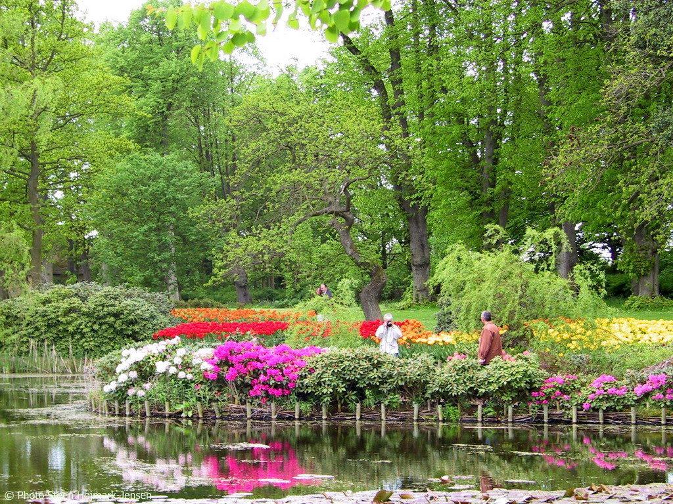
Notes:
Dinamarca.-Gavnoe Park

Slide 24
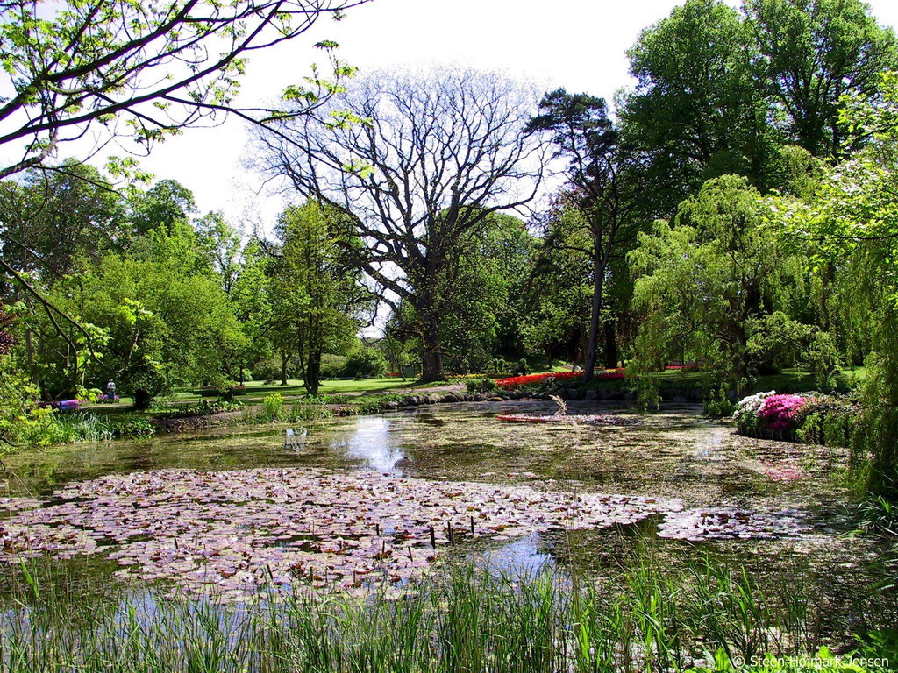
Notes:
Dinamarca.-Gavnoe Park

Slide 25
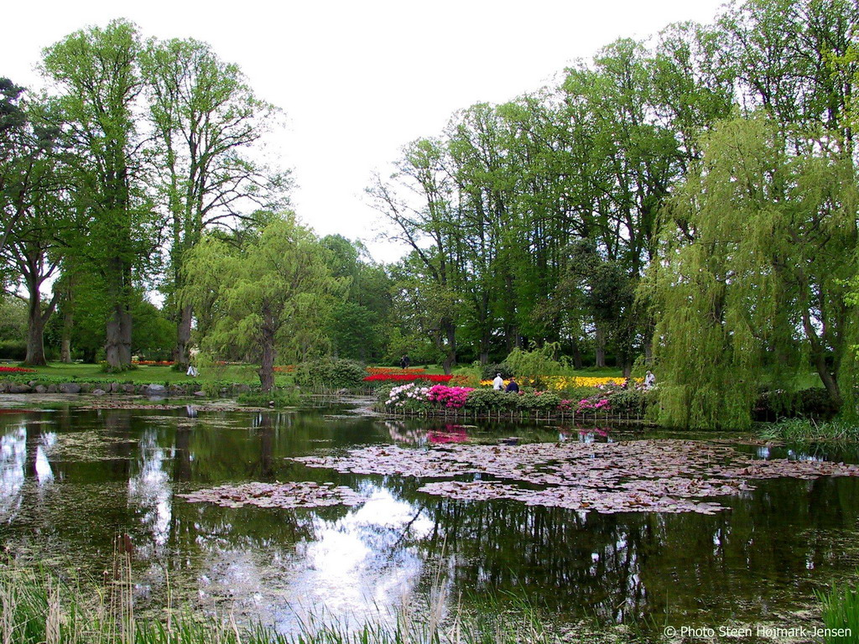
Notes:
Dinamarca.-Gavnoe Park

Slide 26
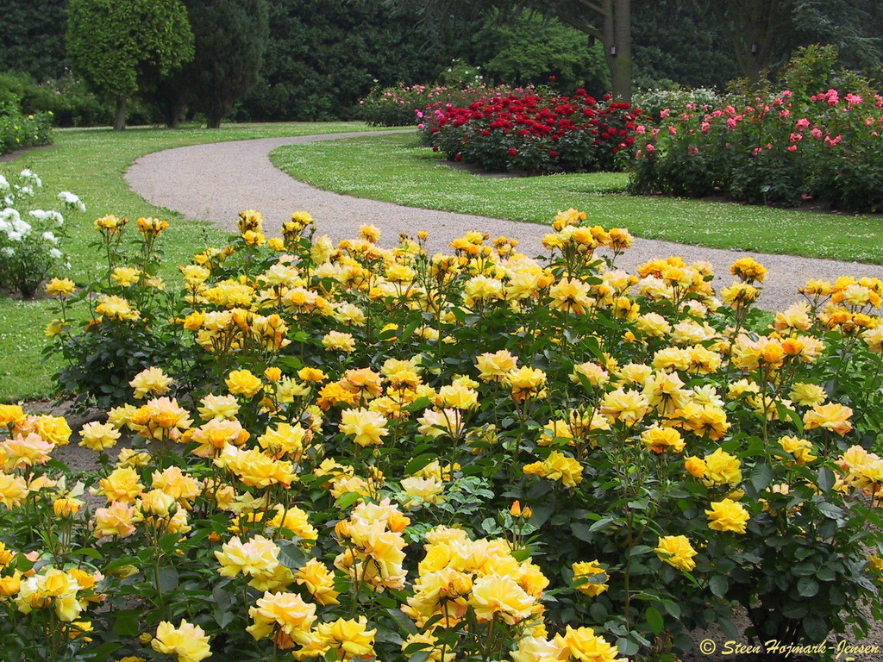
Notes:
Dinamarca.-Gavnoe Park

Slide 27
Notes:
Dinamarca.-Gavnoe Park

Slide 28
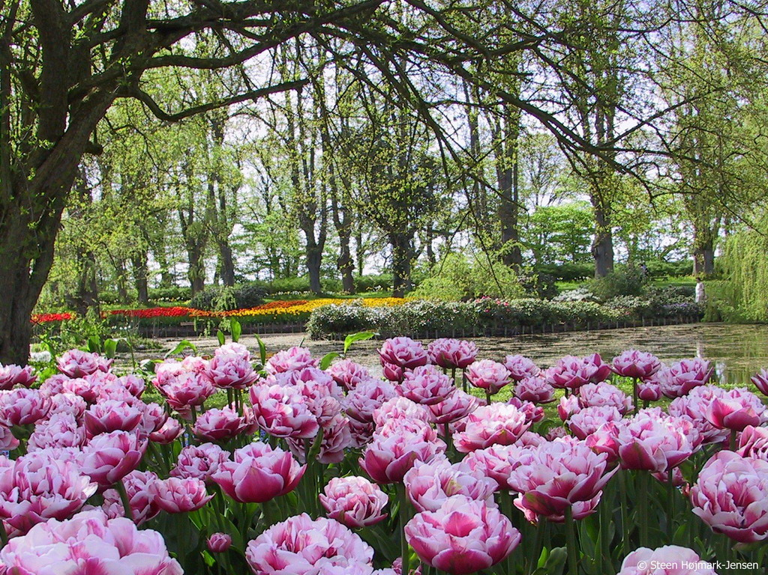
Notes:
Dinamarca.-Gavnoe Park

Slide 29
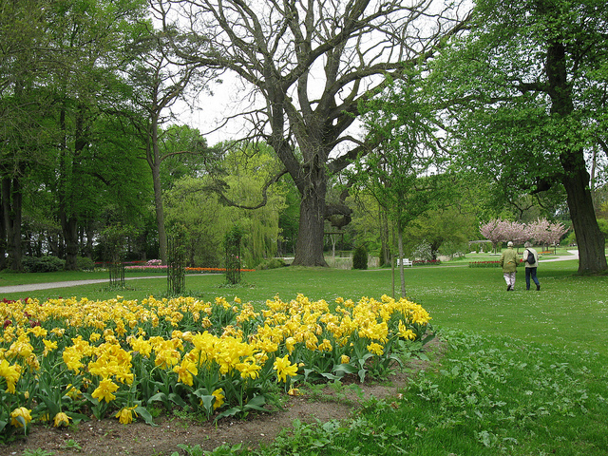
Notes:
Dinamarca.-Gavnoe Park

Slide 30
Landbohoejskolen
Probablemente uno de los jardines más bonitos y más amable / parques que se pueden visitar en Copenhague.
Un pequeño oasis que esta escondido de la ciudad, y desde el exterior no llama la atención por sí mismo.
Para muchos los árboles y las flores son un código de exploración, por lo que podemos escanear con el smartphone, y luego leer y escuchar un cuento desde el jardín.

Slide 31
La variación de plantar en el jardín es muy impresionante, y es el pensamiento completamente diferente a la de un parque público normal / jardín suele serlo.
Hay muchos bancos relativamente para sentarse cerca, y cuando el parque está lleno de gente, usted puede sentarse con relación a sí mismos, y disfrutar de la vida!

Slide 32
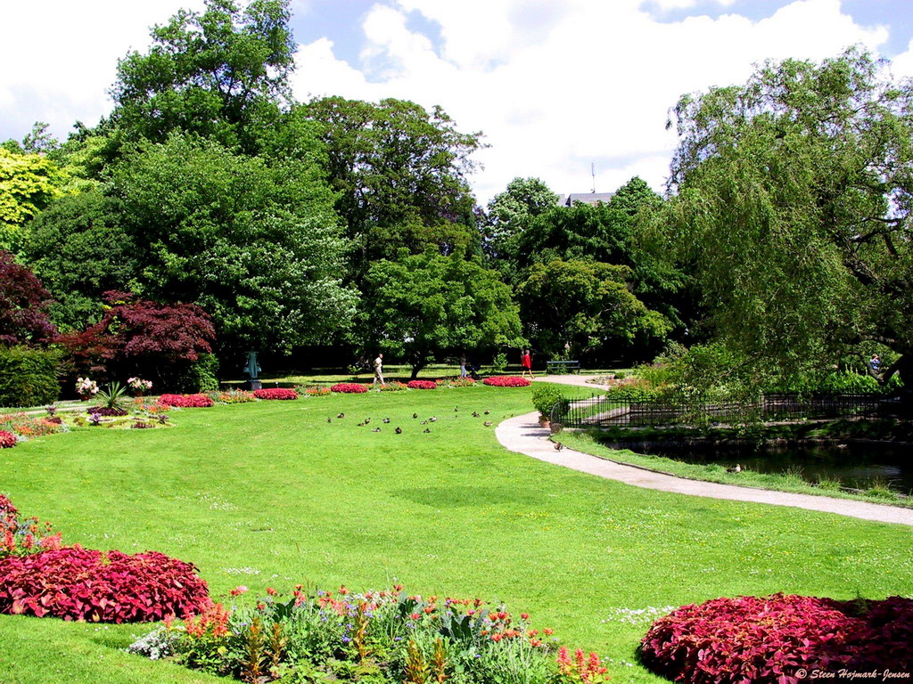
Notes:
Landbohoejskolen

Slide 33
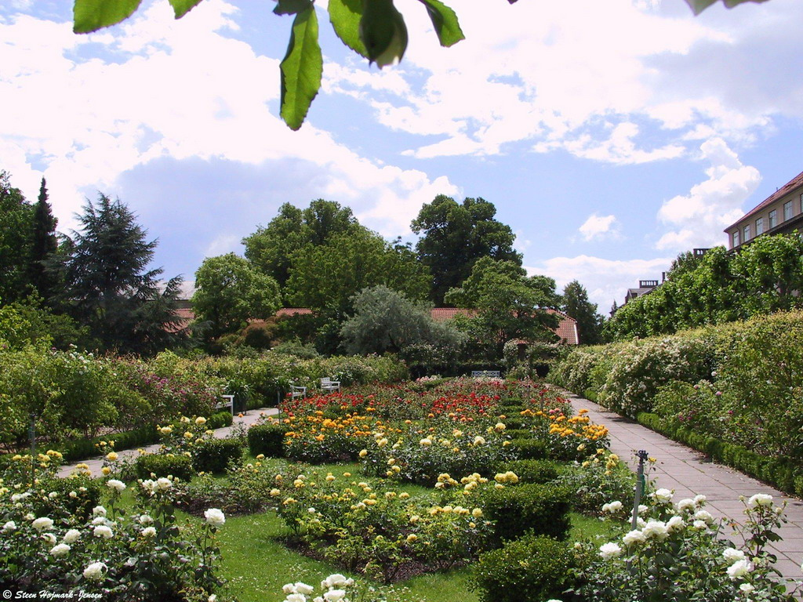
Notes:
Landbohoejskolen

Slide 34
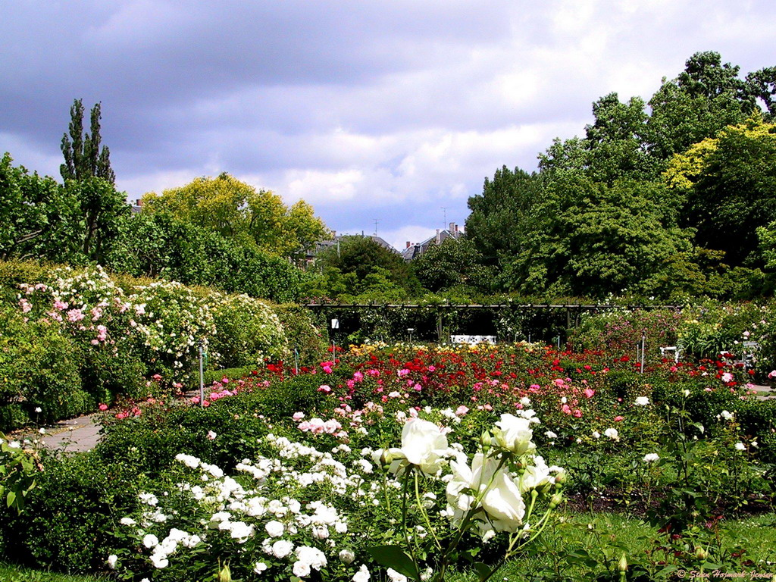
Notes:
Landbohoejskolen

Slide 35
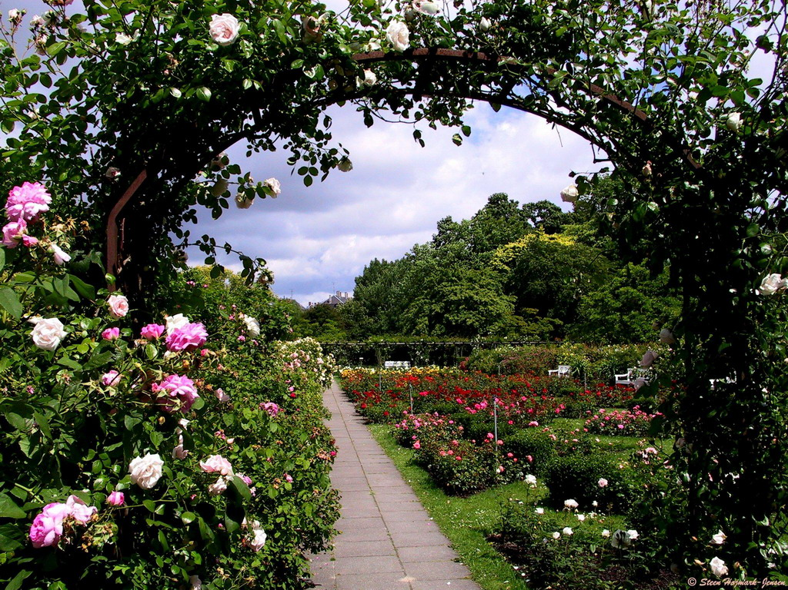
Notes:
Landbohoejskolen

Slide 36
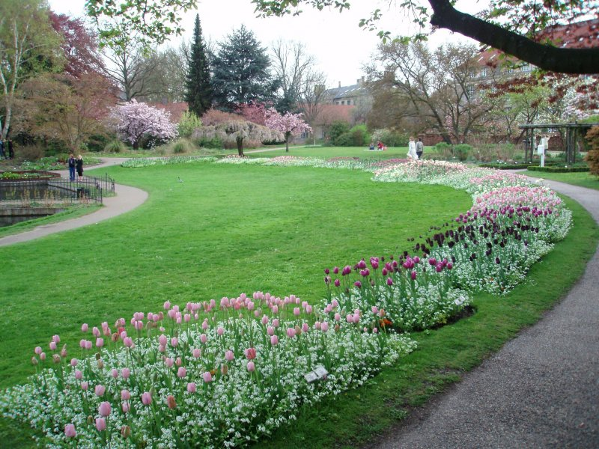

Slide 37
Frederiksberg Park
Frederiksberg Park es uno de los más grandes y más atractivos espacios verdes en Copenhague , Dinamarca .
Junto con el adyacente Søndermarken forma una zona verde de 64 hectáreas en el borde occidental del centro de Copenhague.
Se trata de un jardín romántico paisaje diseñado en el estilo inglés .
Frederiksberg Park fue establecido por el rey Federico IV en relación con la construcción del Palacio de Frederiksberg como su nuevo lugar de veraneo por motivos altura de Valby Hill.

Slide 38
El trabajo en el proyecto se inició en la segunda mitad de la década de 1690 con la inspiración de Italia y Francia que Federico, en ese momento todavía príncipe heredero, había visitado en varias ocasiones.
Encargó el eminente arquitecto sueco Nicodemus Tessin trazar una propuesta y el plan final fue hecho posteriormente por Hans Heinrich Scheel, un capitán del Cuerpo de Ingenieros Reales.
El plan consistía en un parterre con un complejo sistema de cascadas sobre el terreno en pendiente frente al nuevo palacio.
Era alimentado por un sistema complicado pero ineficiente de las bombas que nunca llegó a funcionar correctamente.

Slide 39
Al final, Johan Cornelius Krieger , quien era en ese momento también está trabajando en la ampliación y adaptación de Fredensborg Palace , al norte de Copenhague, fue llamado para rediseñar el parterre.
Inusualmente del tiempo, abandonó el patio de butacas y en su lugar completamente transformado la pendiente en una serie de terrazas.
Alrededor del año 1800, como la moda cambia, el parque fue adaptado en un jardín paisaje Inglés .
El resto del jardín de Frederiksberg ha sido remodelado como un pintoresco jardín con césped serpenteantes, lagos, canales y bosquecillos, así como grutas, templos, pabellones y pérgolas. Bien pudo haber estado basada en el libro de Johan Ludwig Mansa en estilo Inglés jardinería escrito en 1798.

Slide 40
El jardín del Palacio fue utilizado sobre todo por Frederik VI que pasó mucho tiempo en los jardines y navegando por los canales en una góndola
. A pesar de un parque de palacio, el público tuvo acceso a los jardines, pero los marineros , los perros y las personas pobres o ropa que llevan grandes paquetes fueron rechazados por la guardia en la entrada única del parque.
No lo hizo hasta 1865 el acceso al parque de libre disposición, en la línea de lo que en otros países de la ciudad, como en Langelinie .
Frederiksberg Park es un jardín de estilo Inglés Paisaje romántico con senderos, canales, lagos, islas pequeñas y árboles magníficos

Slide 41
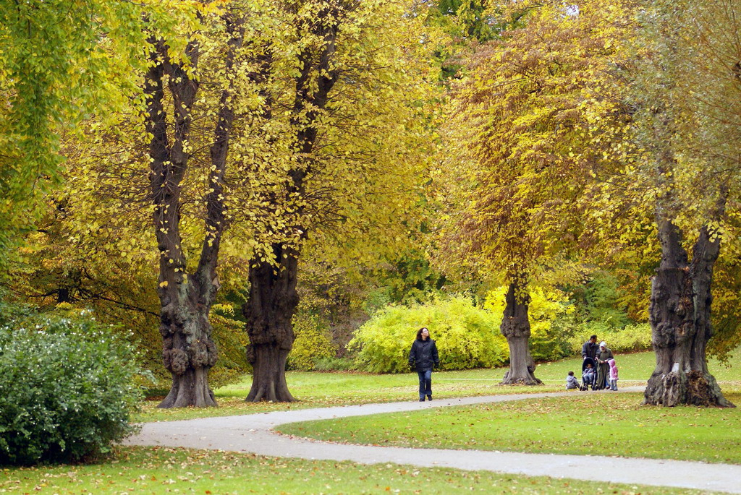
Notes:
Frederiksberg Park

Slide 42
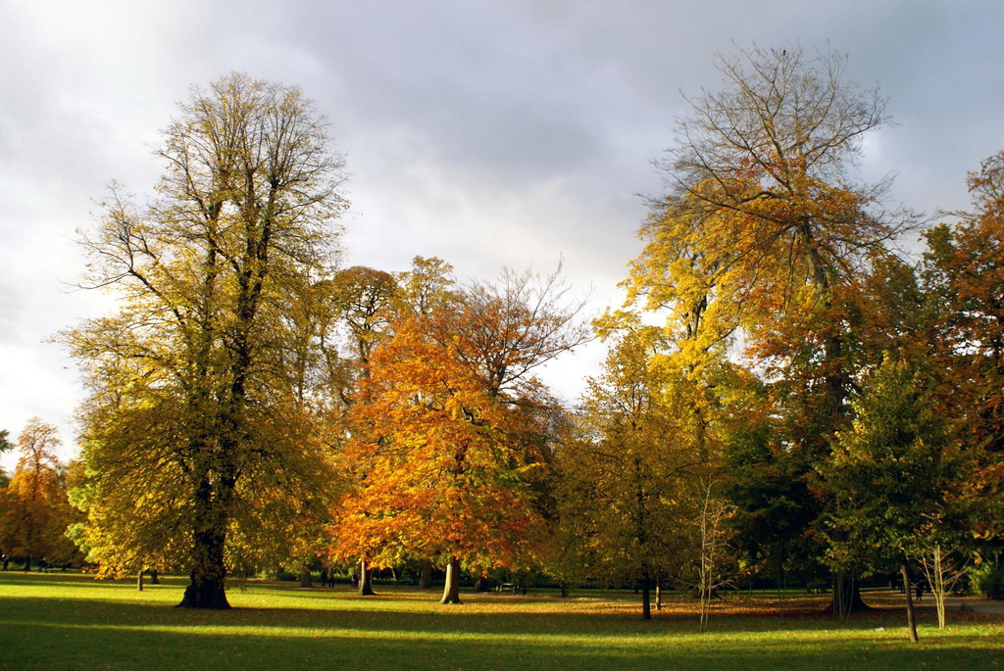
Notes:
Frederiksberg Park

Slide 43
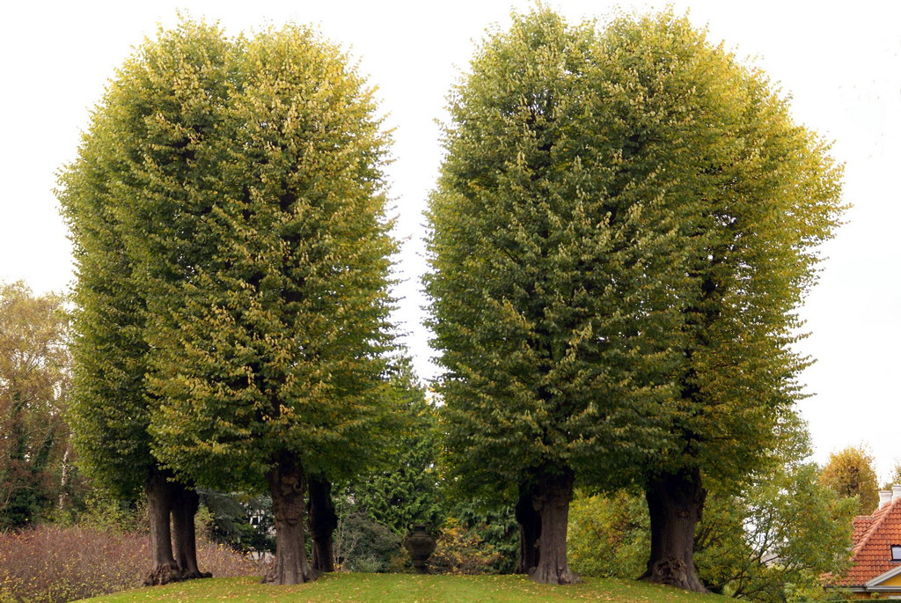
Notes:
Frederiksberg Park

Slide 44
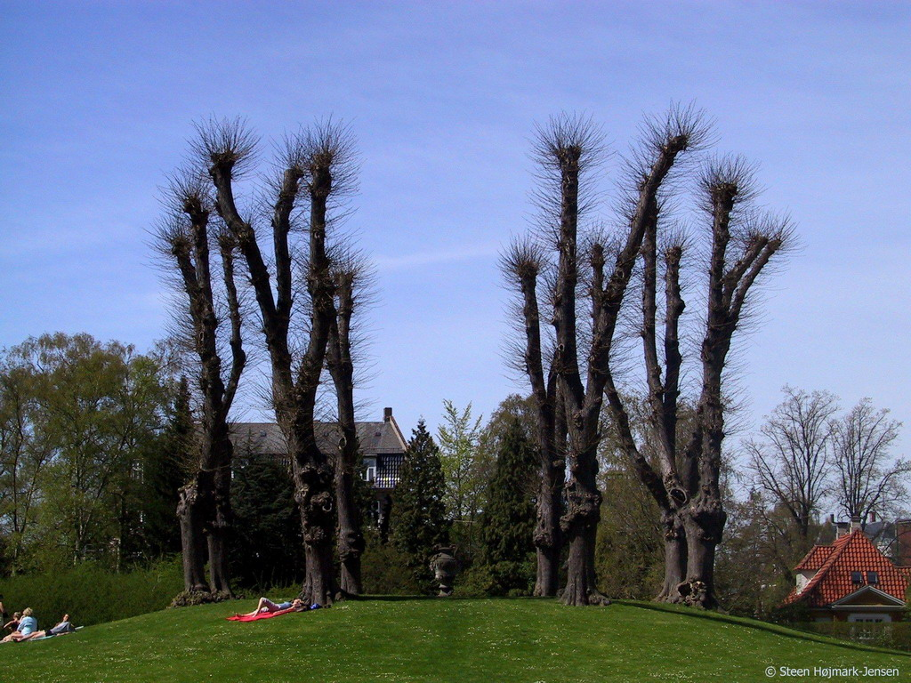
Notes:
Frederiksberg Park

Slide 45
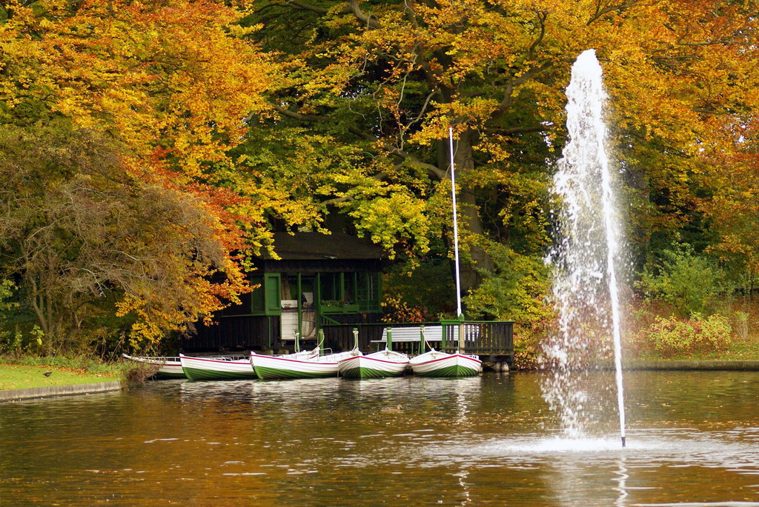
Notes:
Frederiksberg Park

Slide 46
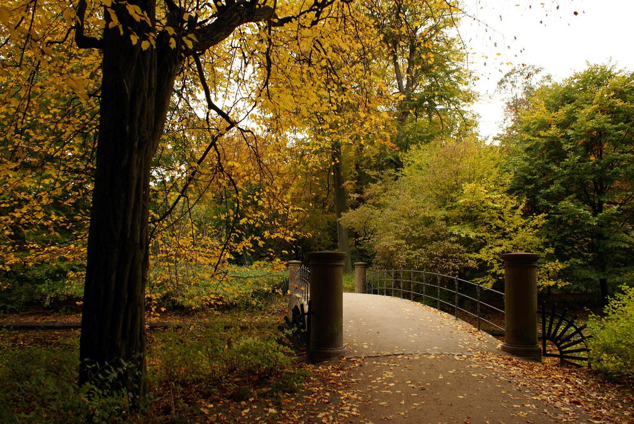
Notes:
Frederiksberg Park

Slide 47
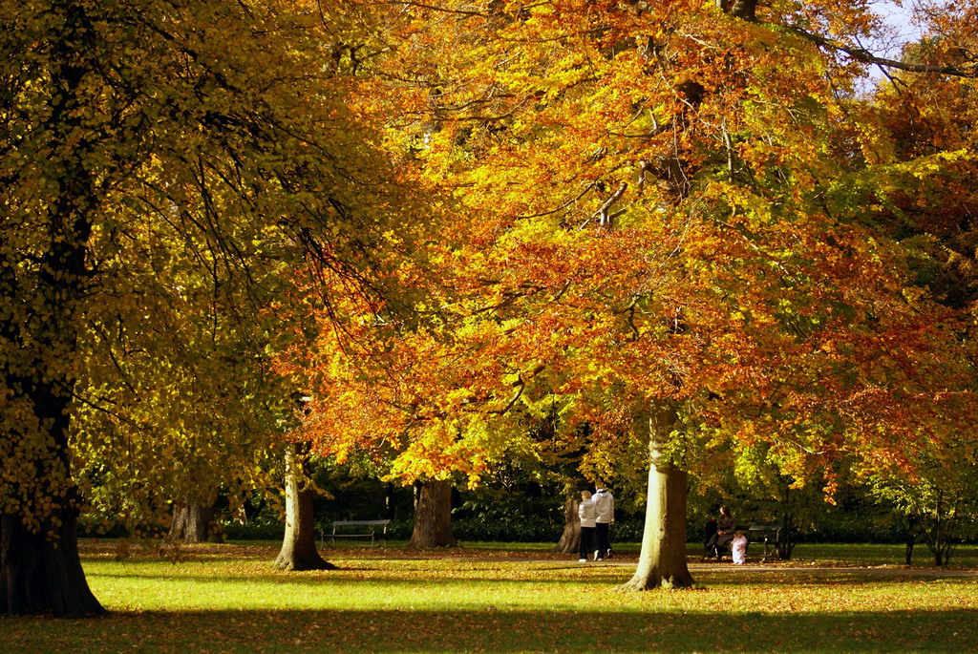
Notes:
Frederiksberg Park

Slide 48
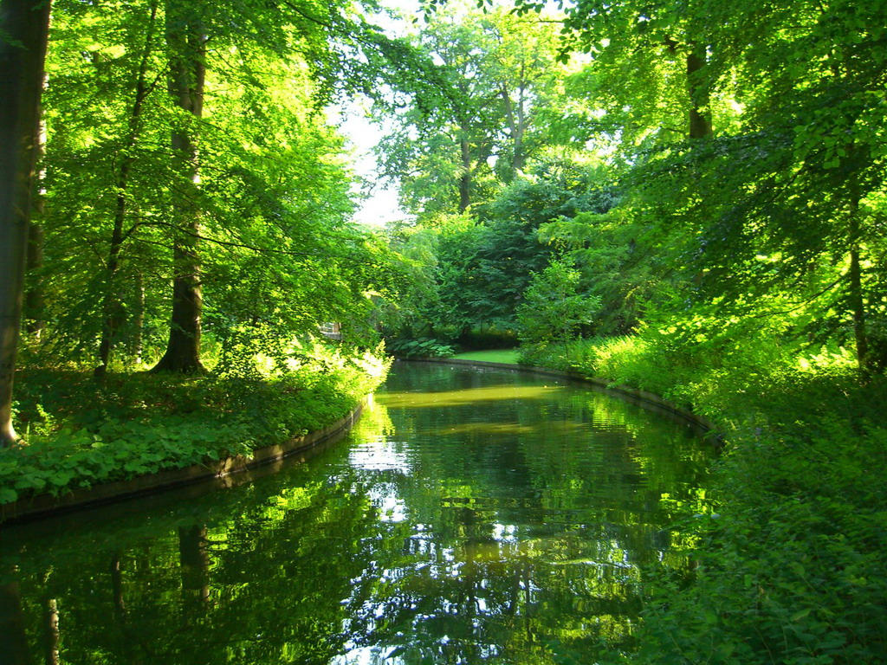
Notes:
Fredriksberg Park

Slide 49
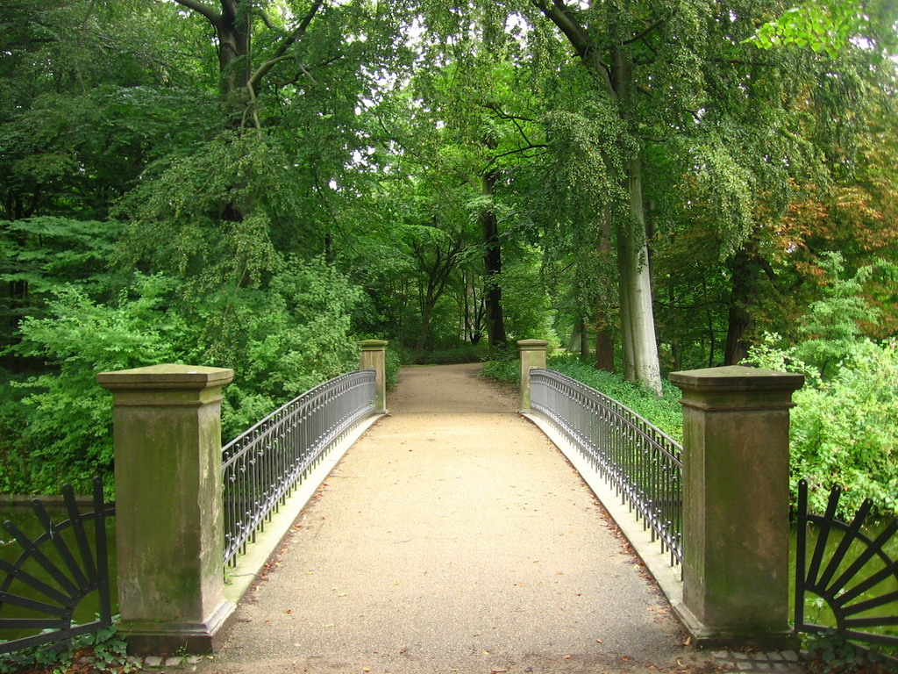
Notes:
Frederiksberg Park

Slide 50
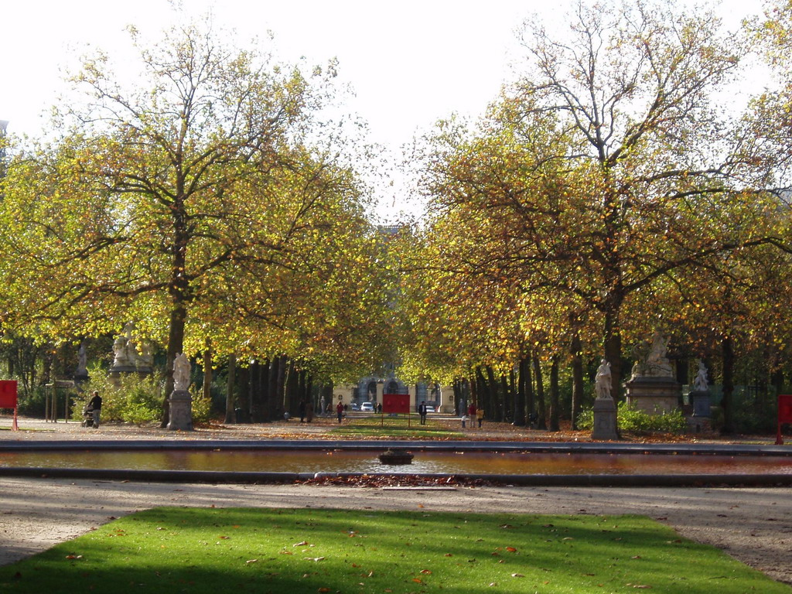
Notes:
Frederiksberg Park

Slide 51
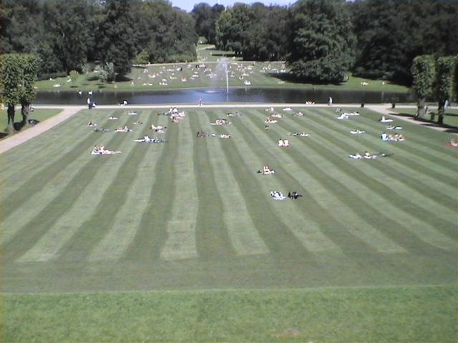
Notes:
Frederiksberg Park.-Solarium

Slide 52
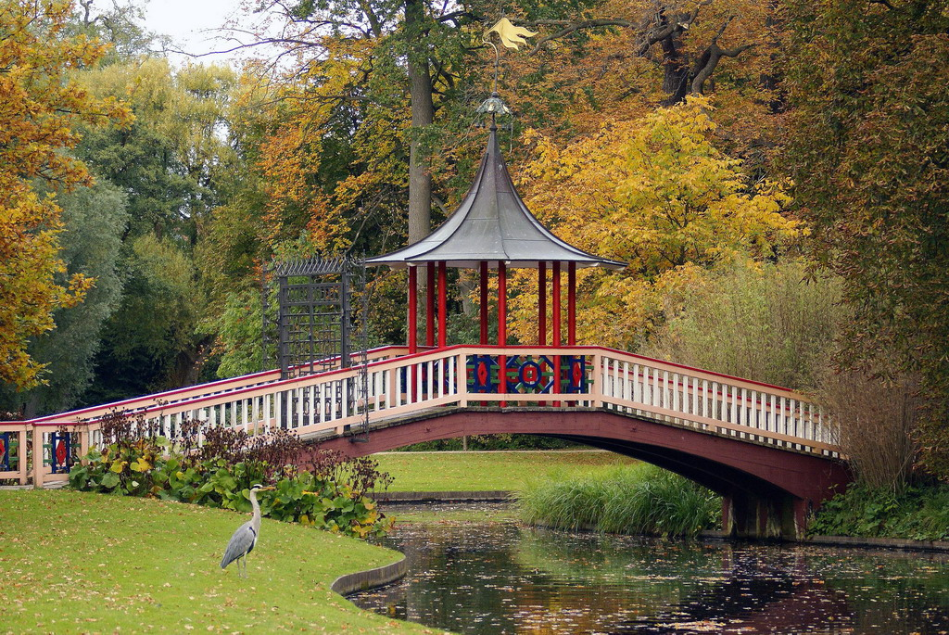
Notes:
Frederiksberg Park

Slide 53
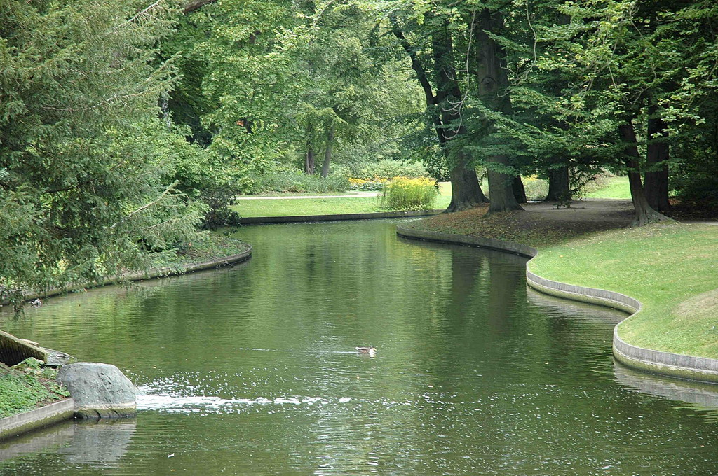
Notes:
Fredriksberg Park

Slide 54
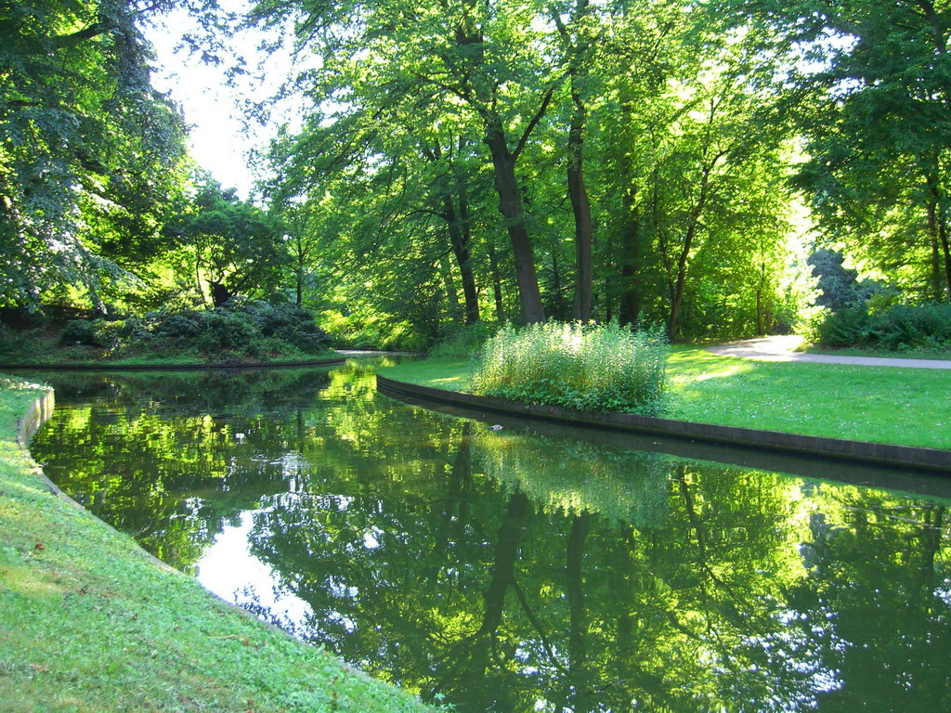
Notes:
Fredriksberg Park

Slide 55
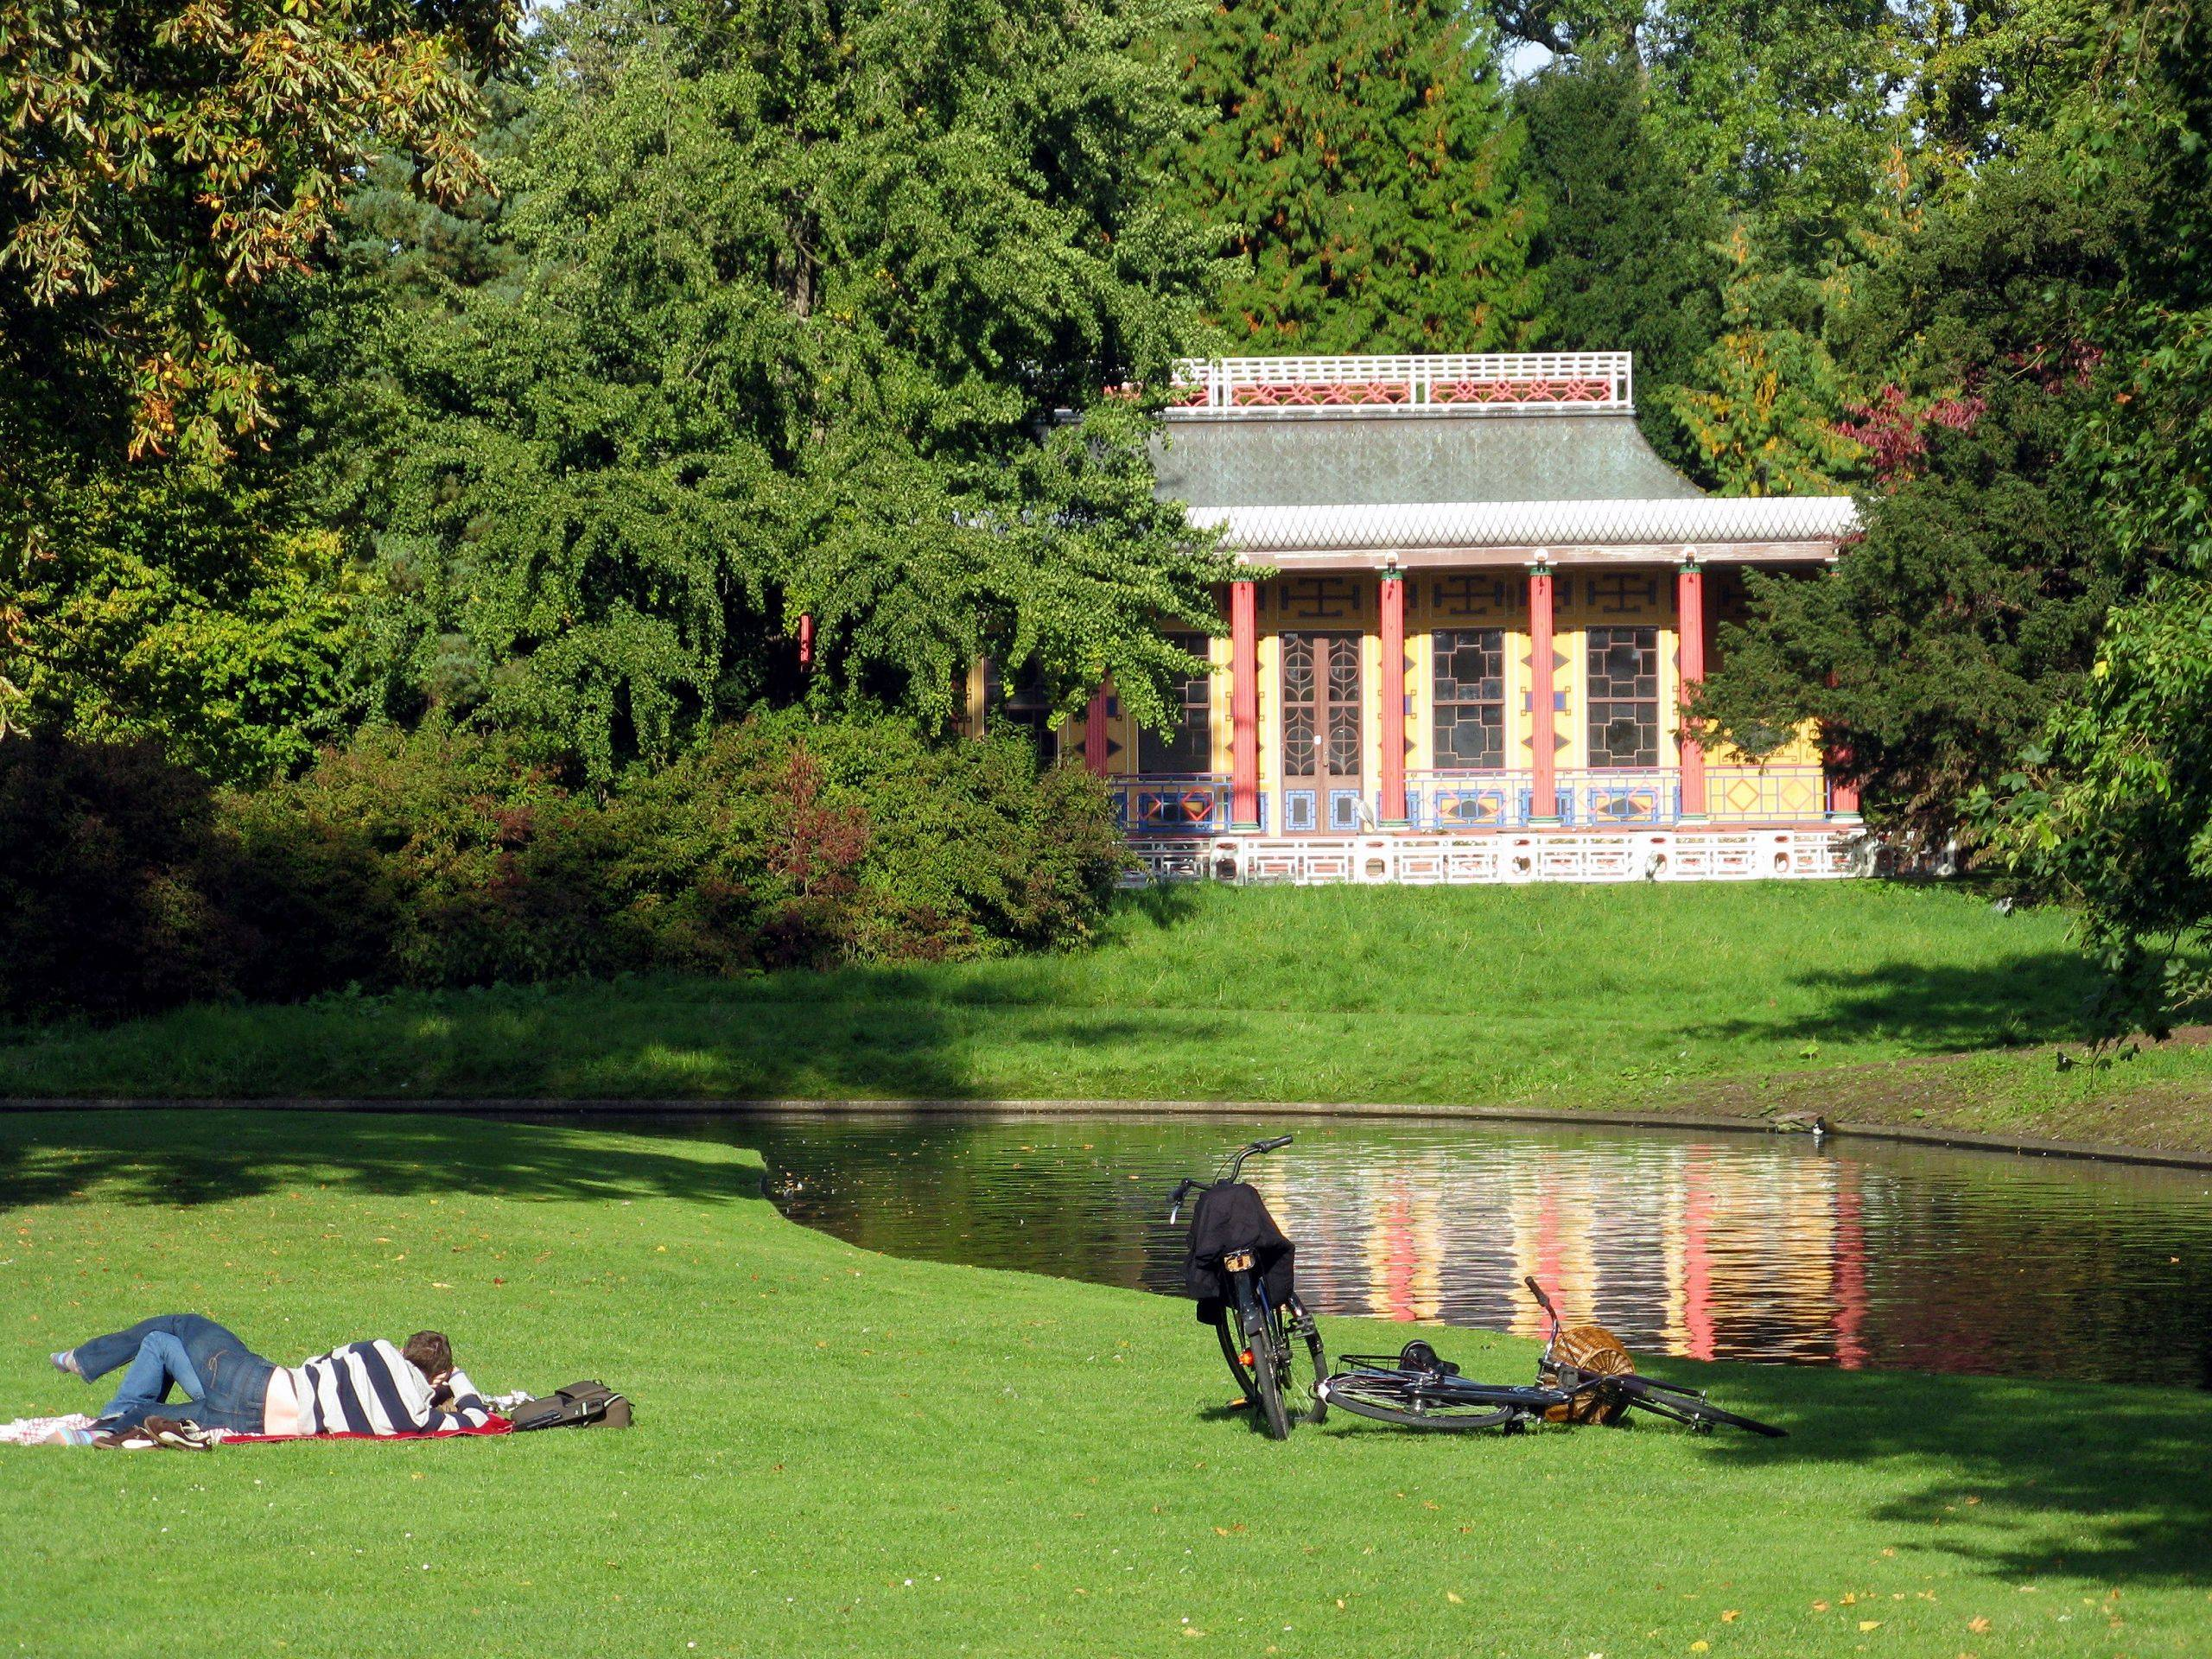
Notes:
Frederiksberg Have.-

Slide 56
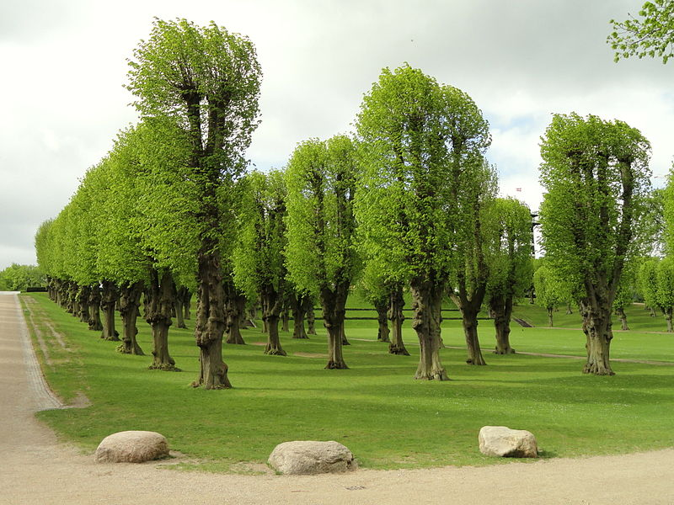
Notes:
Frederiksberg Have.-

Slide 57
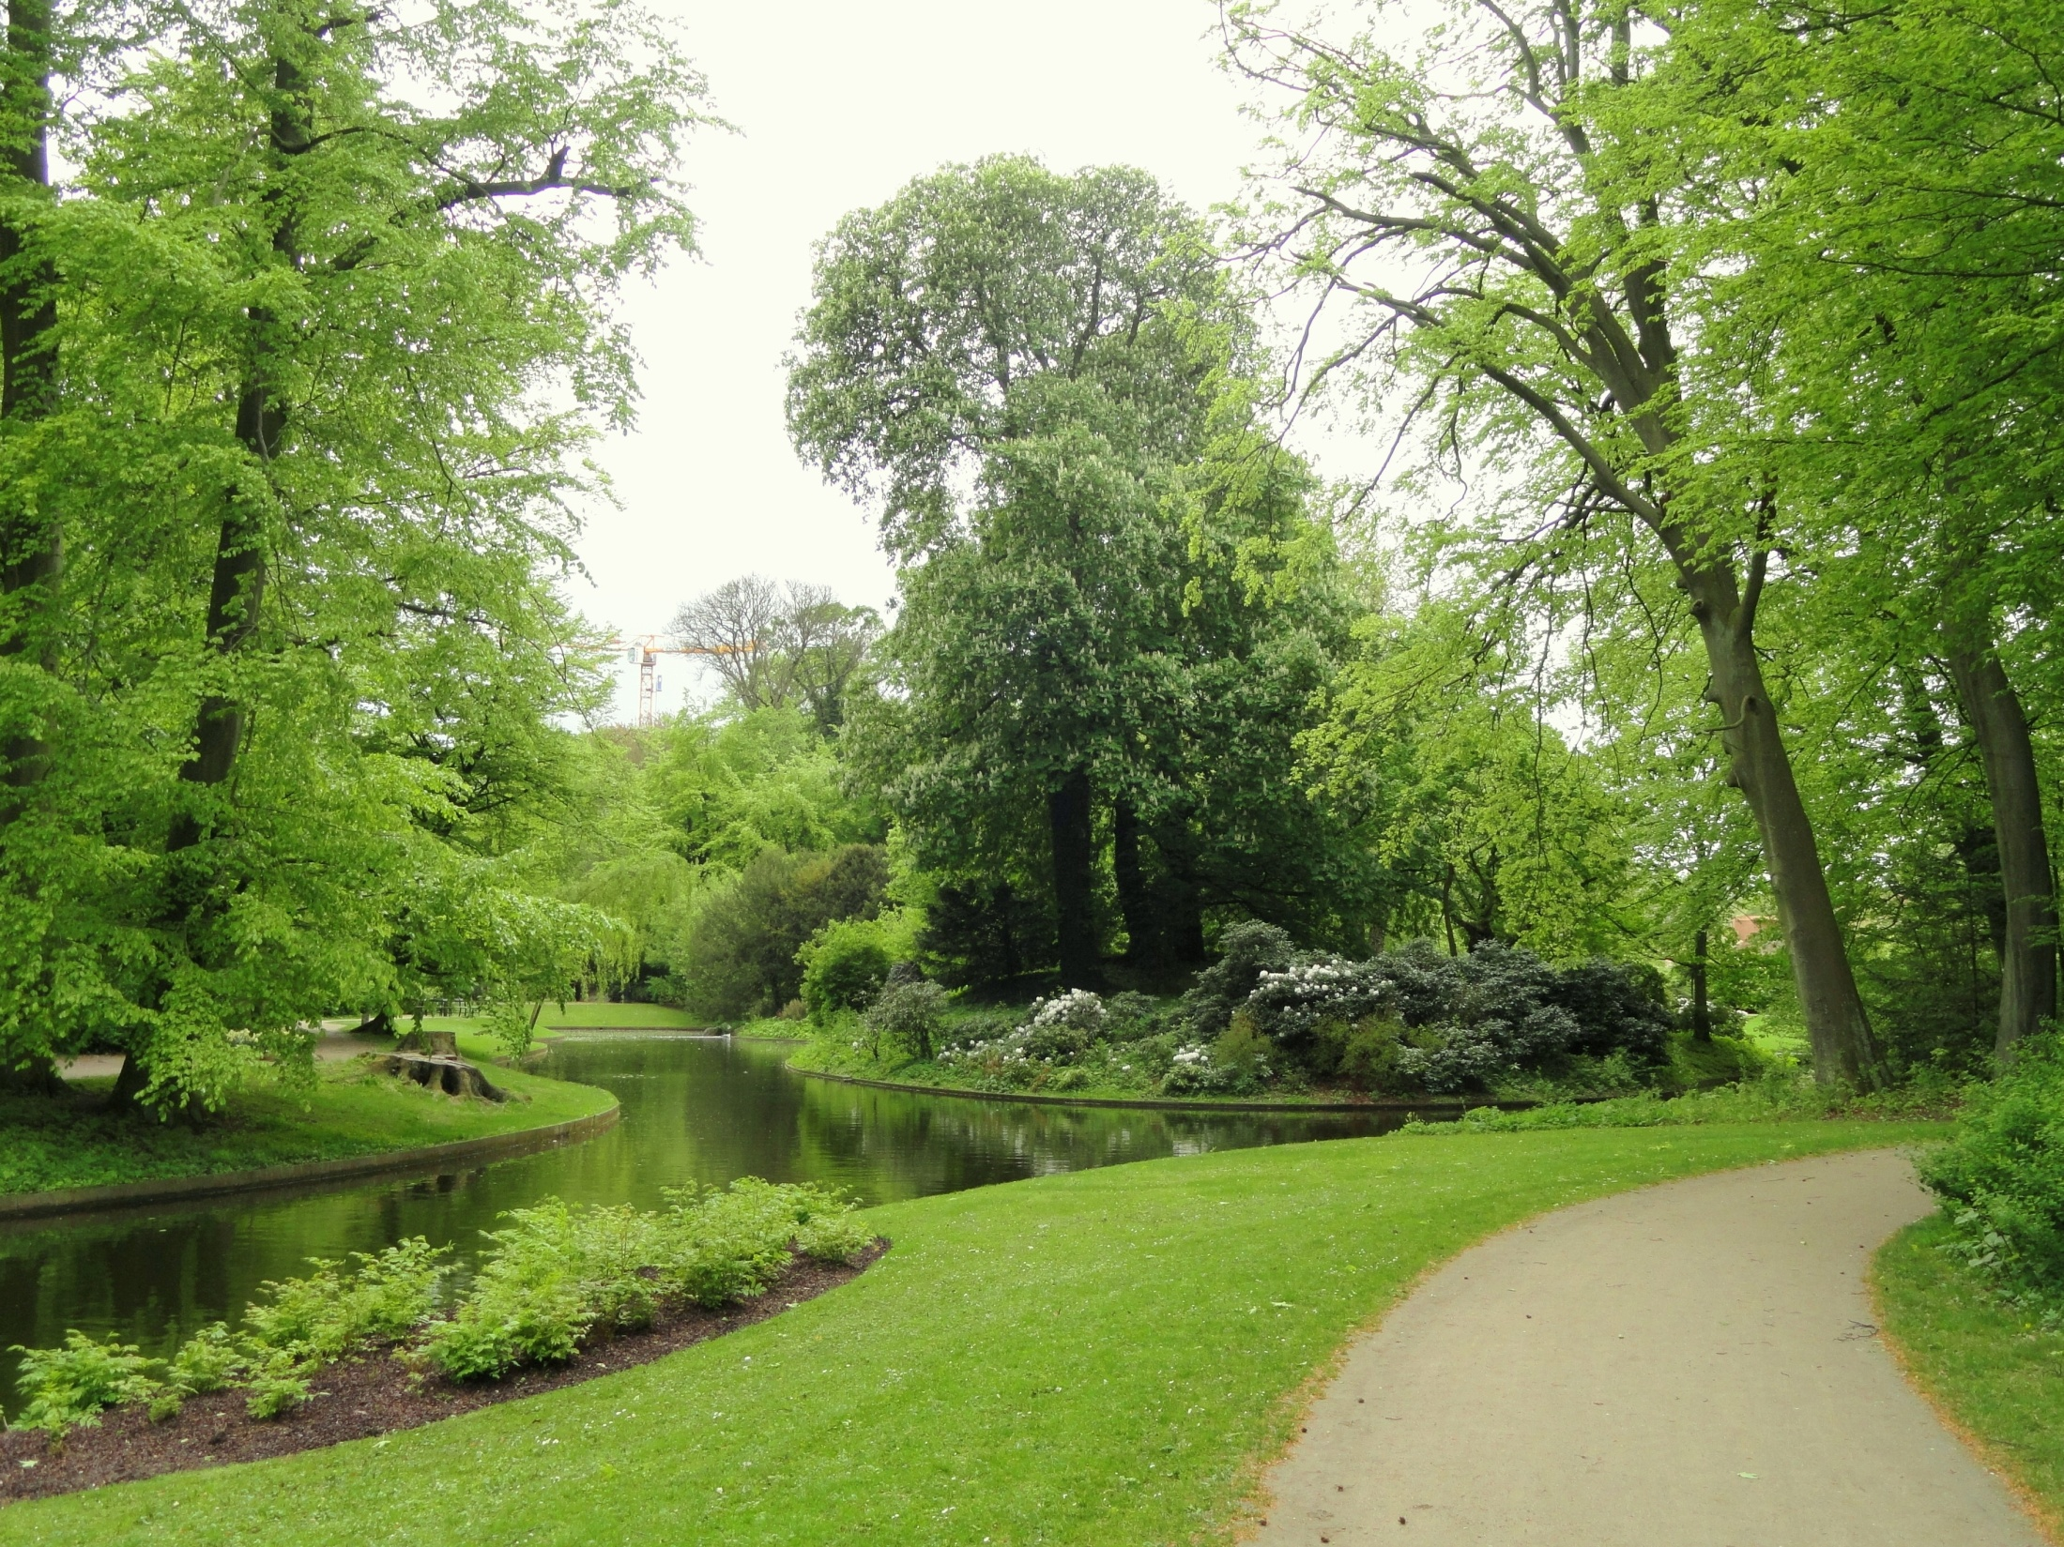
Notes:
Frederiksberg Have.-

Slide 58
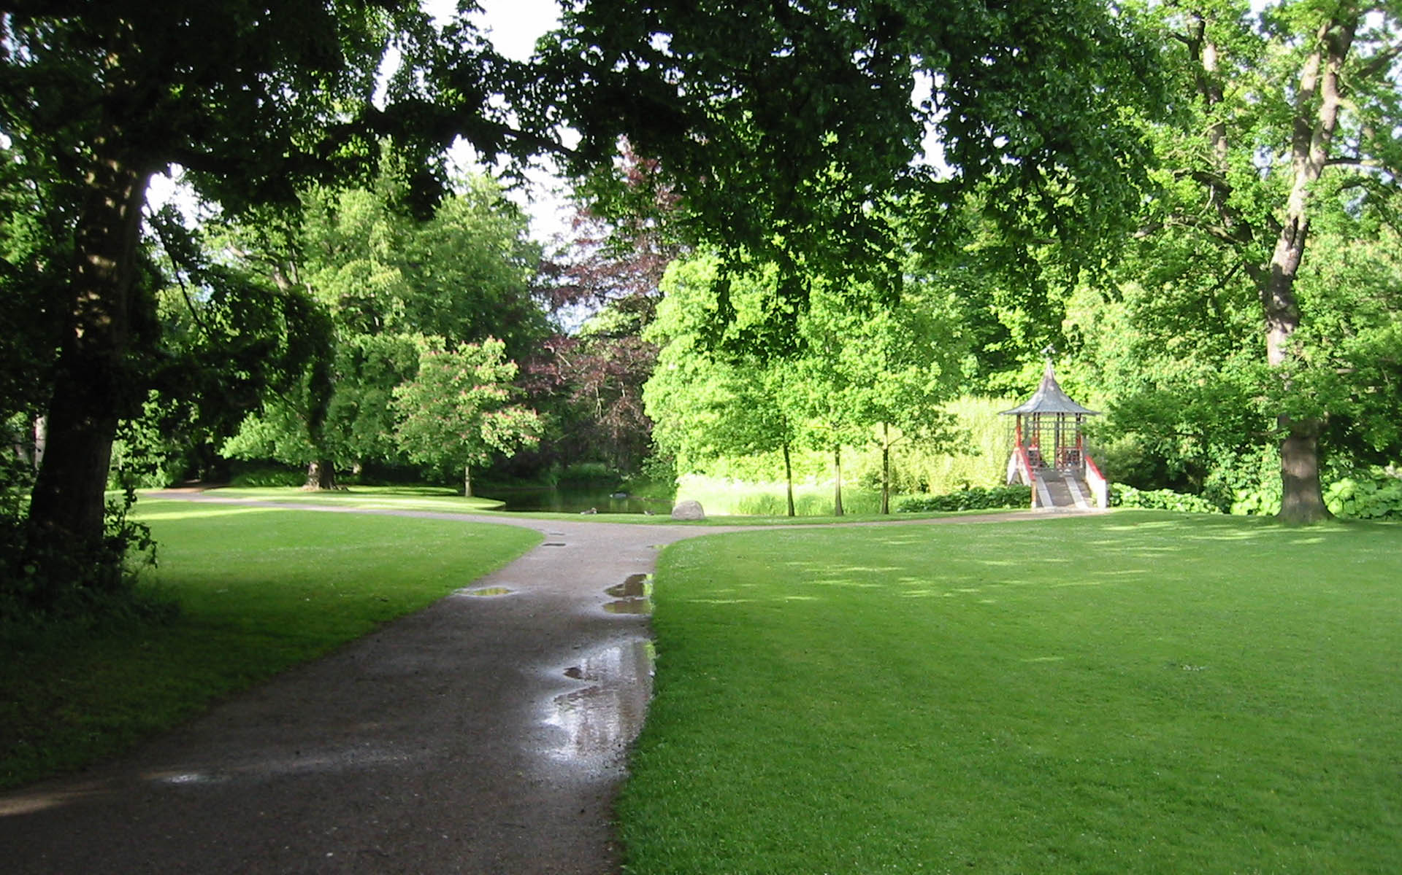
Notes:
Frederiksberg Have.-

Slide 59
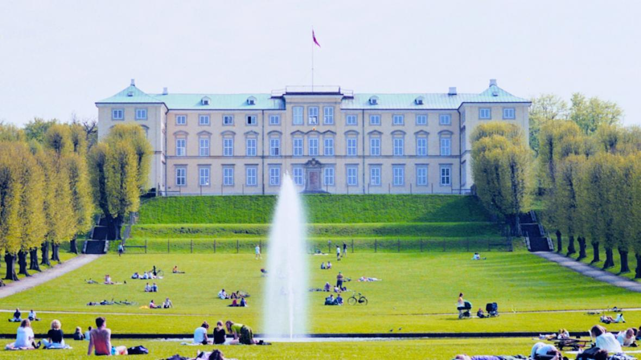
Notes:
Frederiksberg Have.-

Slide 60
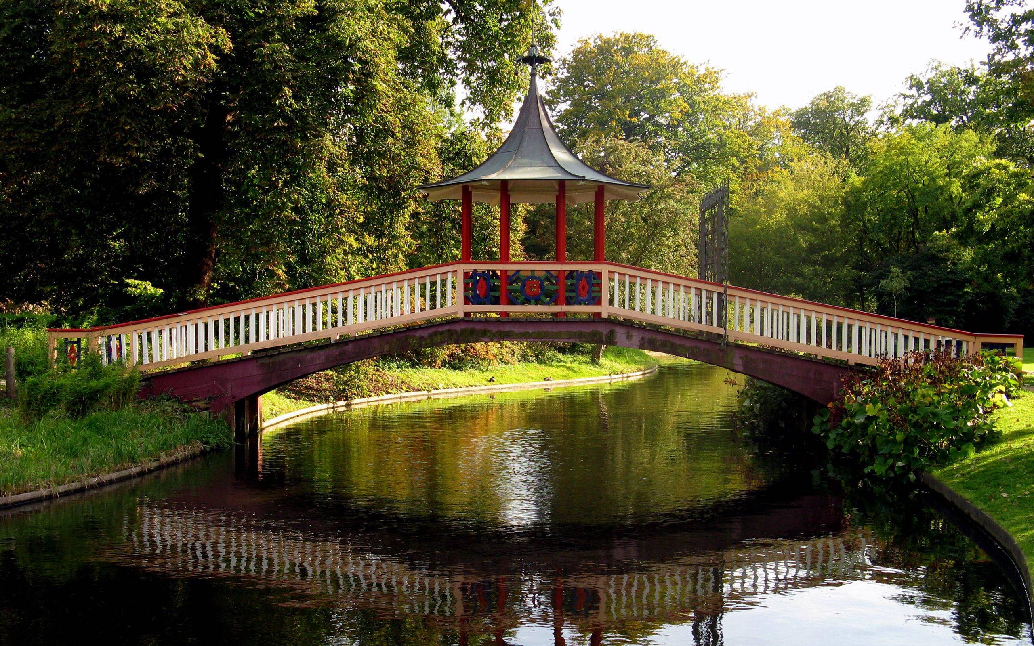
Notes:
Frederiksberg Have.-

Slide 61
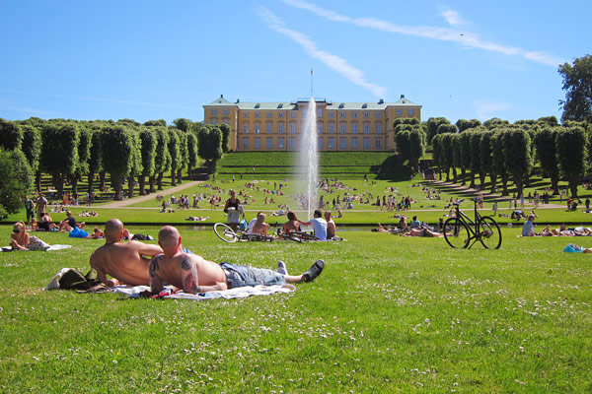
Notes:
Frederiksberg Have.-

Slide 62
Notes:
Frederiksberg Have.-

Slide 63
Notes:
Frederiksberg Have.-

Slide 64

Notes:
Frederiksberg Have.-

Slide 65

Notes:
Frederiksberg Have.-

Slide 66

Notes:
Frederiksberg Have.-

Slide 67

Notes:
Frederiksberg Have.-

Slide 68

Notes:
Frederiksberg Have.-

Slide 69

Notes:
Frederiksberg Have.-

Slide 70

Notes:
Frederiksberg Have.-

Slide 71

Notes:
Frederiksberg Have.-

Slide 72

Notes:
Frederiksberg Have.-

Slide 73

Notes:
Frederiksberg Have.-Vista desde palacio

Slide 74

Notes:
Frederiksberg Have.-

Slide 75
Rosenborg Castle
Jardines del castillo de Rosenborg Jardín del Rey es el parque más antiguo y más visitados en el centro de Copenhague , Dinamarca .
Fundado en el siglo XVII como los jardines privados del rey Christian IV 's Castillo de Rosenborg , el parque también contiene varios otros edificios históricos, entre ellos los cuarteles de Rosenborg , sede de la Guardia Real , así como un gran número de estatuas y monumentos.
El parque también acoge exposiciones temporales de arte y otros eventos como conciertos durante el verano.

Slide 76
Los jardines del Renacimiento
El parque remonta su historia a 1606, cuando el rey Christian IV adquirió tierras fuera de Rampart Oriente de Copenhague y se estableció un jardín de recreo en estilo renacentista que también entregó frutas, verduras y flores para la casa real en el Castillo de Copenhague .
El jardín tenía un pabellón relativamente pequeño, que se amplió posteriormente a día de presencia Castillo de Rosenborg , que se completó en 1624.
En 1634, Charles Ogier , secretario del embajador de Francia en Dinamarca, frente a los jardines del Jardín de las Tullerías en París .

Slide 77
. Un dibujo de Otto Heider desde 1649, el más antiguo fechado del plan del jardín de Dinamarca, ofrece conocimientos sobre la lauout del jardín original.
El jardín contiene un pabellón, estatuas, una fuente y otras características.
Sus plantas incluyen moras , el vino, las manzanas, las peras y lavanda.
Los jardines barrocos
Más tarde en el siglo, como la moda cambia, el jardín fue rediseñado.
Un plan de jardín a partir de 1669 muestran un laberinto de jardín, una característica típica del jardín barroco.

Slide 78
Tenía un intrincado sistema de caminos que dio lugar a un espacio central con una glorieta octogonal en su centro.
Desde alrededor de 1710, después de Frederiksberg Palace se había construido el castillo de Rosenborg, así como sus jardines, fue abandonado en gran parte por la familia real y los jardines fueron abiertos al público.
Johan Cornelius Krieger fue nombrado jardinero del invernadero en 1711 y después de convertirse en jefe de jardineros en 1721 se rediseñó el jardín en el estilo barroco.

Slide 79
El parque de 12 hectáreas, está delimitado por las calles Gothersgade , Voldgade Øster , Sølvgade y Kronprinsessegade .
Rosenborg Castle se encuentra en la parte noroccidental del parque y está rodeado por un foso en tres lados.
La entrada principal se encuentran dos Puerta del Rey en la esquina de Gothersgade y Kronprinsessegade y Puerta de la Reina, en la esquina de Øster Voldgade y Sølvgade. También hay cuatro otras entradas.
Una característica dominante de la sceenery son las dos diagonales [Tilia | tilo avenidas que se cortan cerca del centro del parque y que se conoce como el Camino del Caballero (danés: Kavalergangen) y el Sendero de la dama (danés: Damegangen), mientras que el resto de las rutas están dispuestos en un patrón de rejilla.

Slide 80
Una característica dominante de la sceenery son las dos diagonales avenidas de tilos que se cortan cerca del centro del parque y que se conoce como el Camino del Caballero y el Sendero de la dama , mientras que el resto de las rutas están dispuestas en un patrón de rejilla.
Las avenidas bordeadas de árboles fueron plantados como parte del jardín barroco Krieger pero la red básica de senderos se puede ver en el plan de Heiders 'a partir de 1649.
Un ejemplo de la decoración del palacio con las tempranas floraciones de los Crocus

Slide 81

Notes:
Copenhague.-Rosenborg Castle.-Paseo de Tilos

Slide 82

Notes:
Copenhague.-Rosenborg Castle

Slide 83

Notes:
Copenhague.-Rosenborg Castle

Slide 84

Notes:
Copenhague.-Rosenborg Castle

Slide 85
Notes:
Copenhague.-Rosenborg Castle

Slide 86

Notes:
Copenhague.-Rosenborg Castle

Slide 87

Notes:
Copenhague.-Rosenborg Castle

Slide 88


Notes:
Copenhague.-Rosenborg Castle

Slide 89

Notes:
Copenhague.-Rosenborg Castle

Slide 90

Notes:
Copenhague.-Rosenborg Castle

Slide 91

Notes:
Copenhague.-Rosenborg Castle

Slide 92

Notes:
Copenhague.-Rosenborg Castle

Slide 93

Notes:
Copenhague.-Rosenborg Castle

Slide 94

Notes:
Copenhague.-Rosenborg Castle

Slide 95

Notes:
Copenhague.-Rosenborg Castle

Slide 96

Notes:
Copenhague.-Rosenborg Castle

Slide 97

Notes:
Copenhague.-Rosenborg Castle

Slide 98

Notes:
Copenhague.-Rosenborg Castle

Slide 99

Notes:
Copenhague.-Rosenborg Castle

Slide 100

Notes:
Copenhague.-Rosenborg Castle

Slide 101

Notes:
Copenhague.-Rosenborg Castle

Slide 102

Notes:
Copenhague.-Rosenborg Castle

Slide 103

Notes:
Copenhague.-Rosenborg Castle

Slide 104

Notes:
Copenhague.-Rosenborg Castle

Slide 105

Notes:
Copenhague.-Rosenborg Castle

Slide 106

Notes:
Copenhague.-Rosenborg Castle

Slide 107

Notes:
Copenhague.-Rosenborg Castle

Slide 108

Notes:
Copenhague.-Rosenborg Castle

Slide 109

Notes:
Copenhague.-Rosenborg Castle

Slide 110

Notes:
Copenhague.-Rosenborg Castle

Slide 111

Notes:
Copenhague.-Rosenborg Castle

Slide 112

Notes:
Copenhague.-Rosenborg Castle

Slide 113

Notes:
Copenhague.-Rosenborg Castle

Slide 114

Notes:
Copenhague.-Rosenborg Castle

Slide 115

Notes:
Copenhague.-Rosenborg Castle

Slide 116

Notes:
Copenhague.-Rosenborg Castle

Slide 117

Notes:
Copenhague.-Rosenborg Castle

Slide 118

Notes:
Copenhague.-Rosenborg Castle

Slide 119

Notes:
Copenhague.-Rosenborg Castle

Slide 120

Notes:
Copenhague.-Rosenborg Castle

Slide 121

Notes:
Copenhague.-Rosenborg Castle

Slide 122

Notes:
Copenhague.-Rosenborg Castle

Slide 123

Notes:
Copenhague.-Rosenborg Castle

Slide 124


Slide 125

Notes:
Copenhague.-Rosenborg Castle

Slide 126

Notes:
Copenhague.-Rosenborg Castle

Slide 127

Notes:
Copenhague.-Rosenborg Castle

Slide 128

Notes:
Copenhague.-Rosenborg Castle

Slide 129

Notes:
Copenhague.-Rosenborg Castle

Slide 130

Notes:
Copenhague.-Rosenborg Castle

Slide 131

Notes:
Copenhague.-Rosenborg Castle

Slide 132

Notes:
Copenhague.-Rosenborg Castle

Slide 133


